Slide 1





Puerto Rico
U S A
Steve

Slide 2
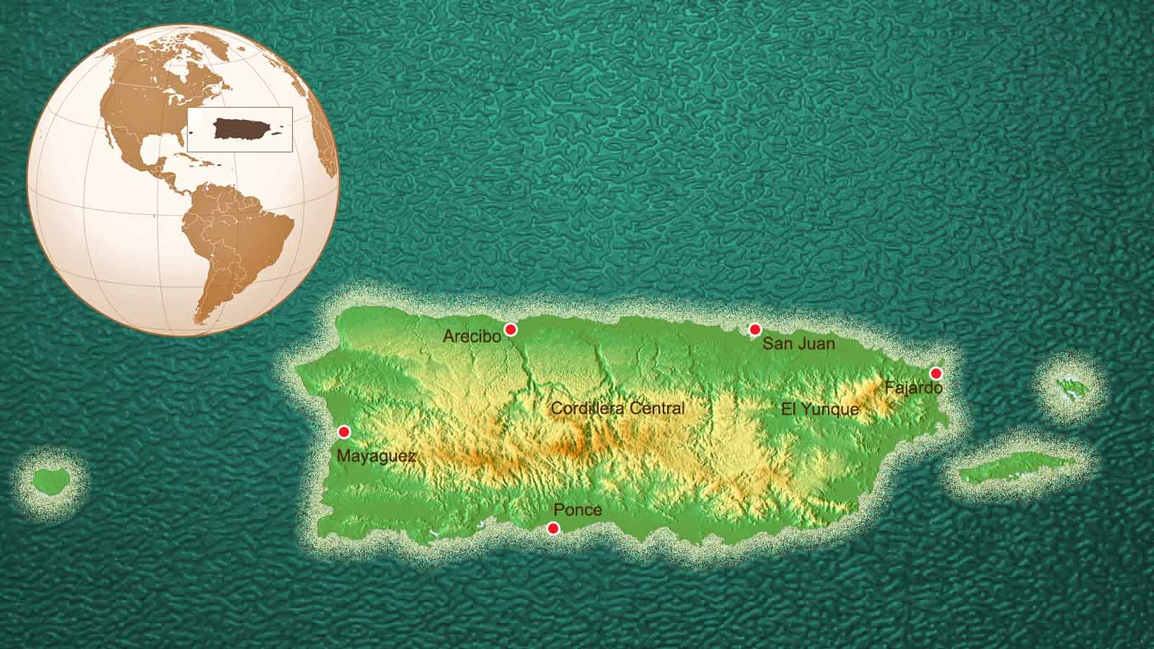
Puerto Rico
Puerto Rico
GPS N 18°15’ W 66°30’

Slide 3

Haga clic para
leer el texto
Puerto Rico es un territorio no incorporado de los Estados Unidos. Se encuentra en el Caribe, al este de la República Dominicana. La isla tiene una longitud máxima de 180 km de este a oeste y un ancho de 65 km. Su capital es San Juan, fundada en 1508. En el siglo XVI, Puerto Rico fue colonizado por los españoles, quienes controlaron su territorio hasta el siglo XIX. En ese momento, la isla pasó a estar bajo la administración de los Estados Unidos. Los idiomas oficiales de Puerto Rico son el español y el inglés. San Juan es rica en edificios y estructuras históricas. Por ejemplo, la gran fortaleza de El Morro es muy conocida. El casco antiguo de la ciudad está declarado Patrimonio de la Humanidad por la UNESCO. La isla alberga la reserva natural de El Yunque, con la única selva tropical de los Estados Unidos. Los turistas también se sienten atraídos por sus hermosas playas, sus ricos arrecifes de coral y su exuberante vegetación tropical.

Slide 4
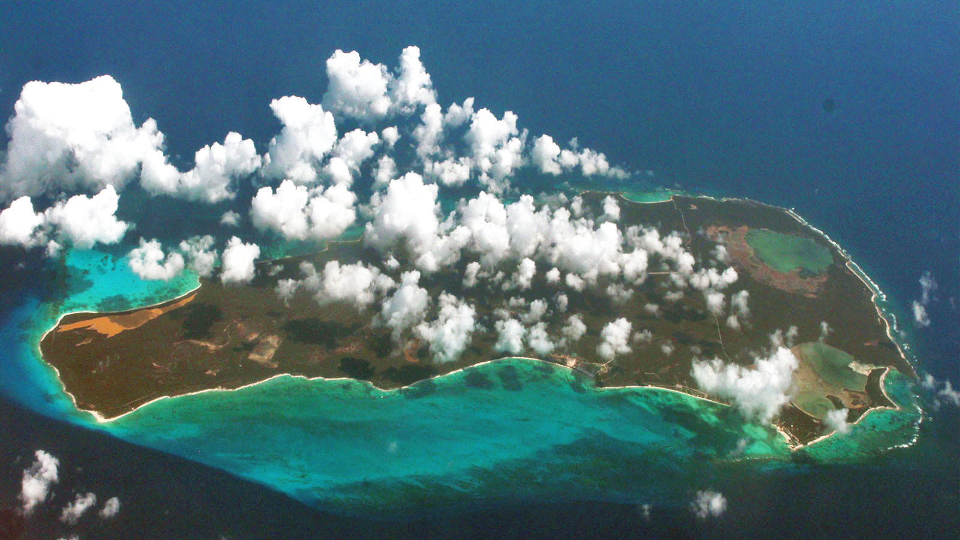

Photo © Prayitno

Slide 5
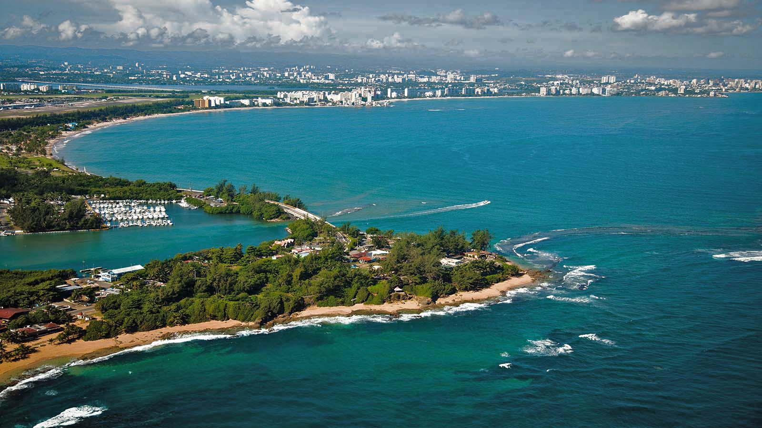
Photo © Breezy Baldwin

Slide 6
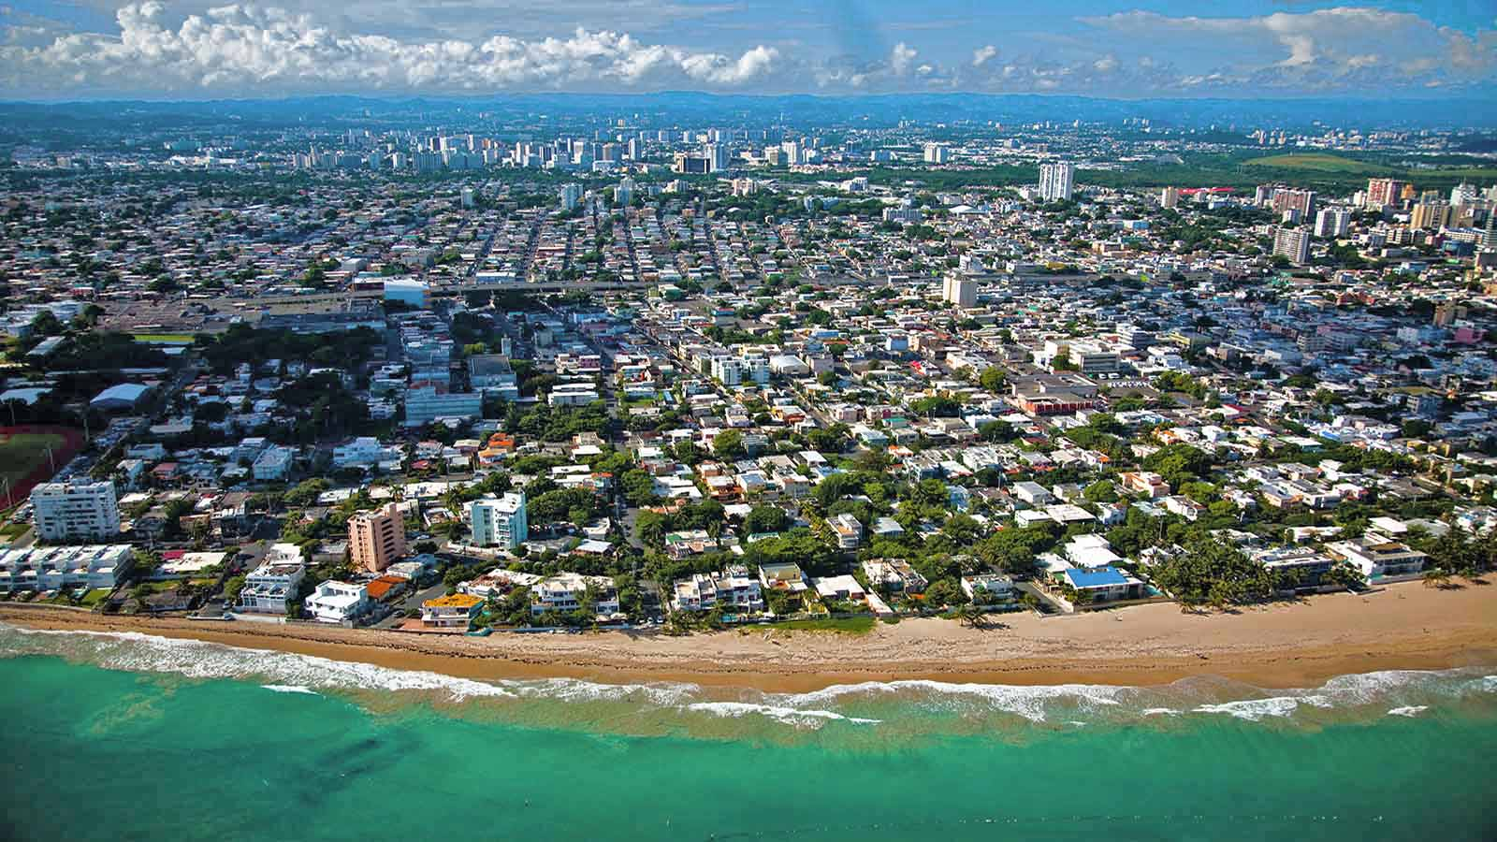
Photo © Breezy Baldwin

Slide 7
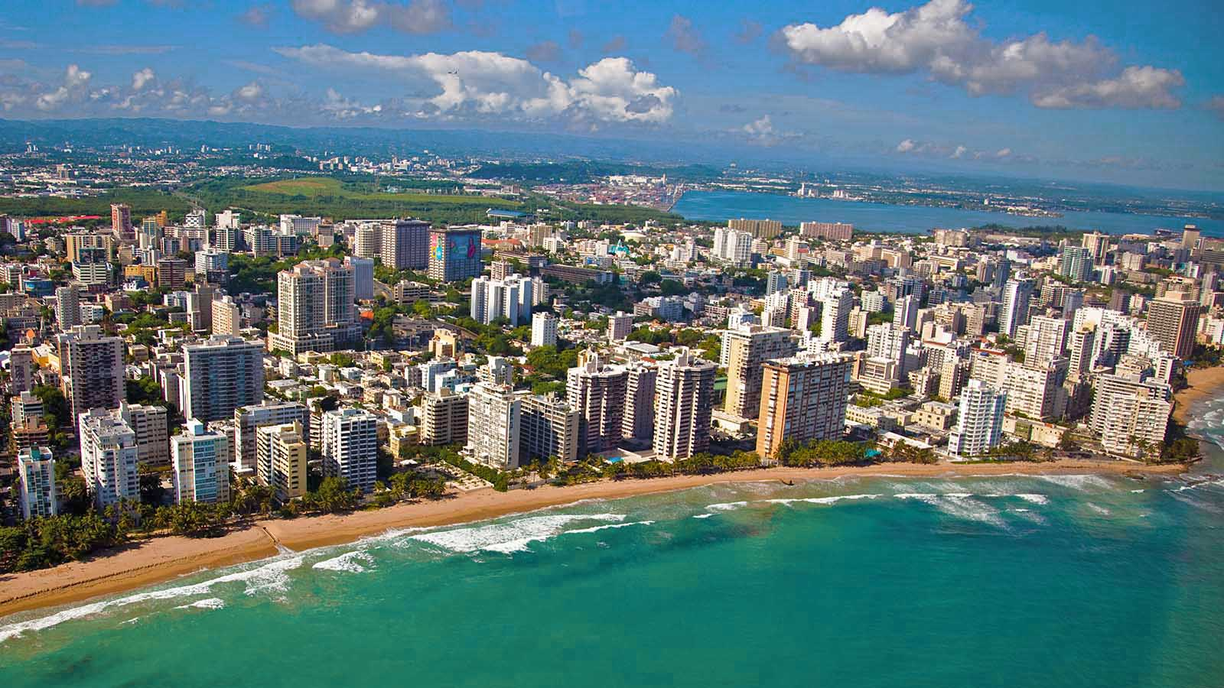
Photo © Breezy Baldwin

Slide 8
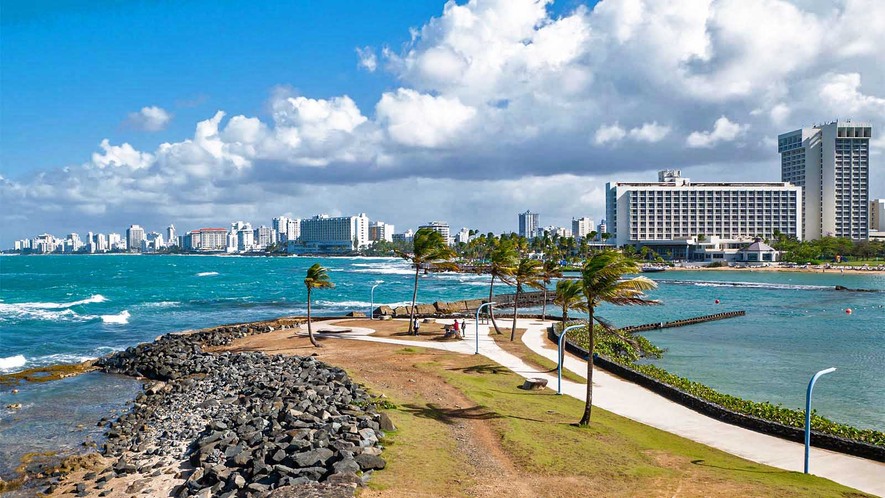
Photo © Lucas Klamert

Slide 9
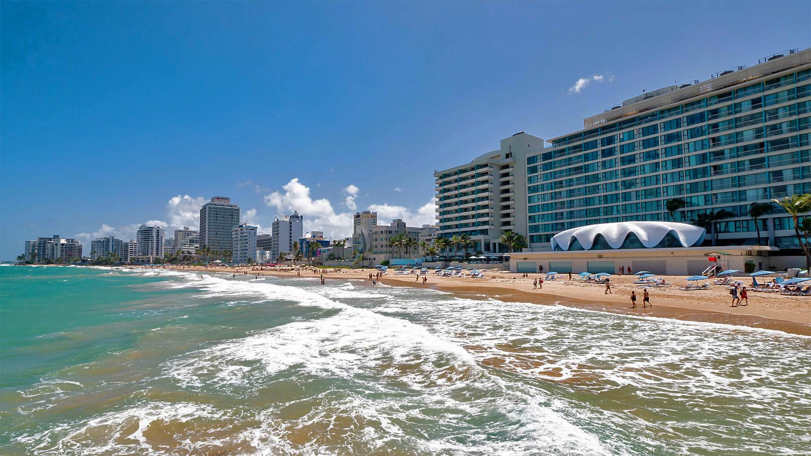
Photo © Lucas Klamert

Slide 10
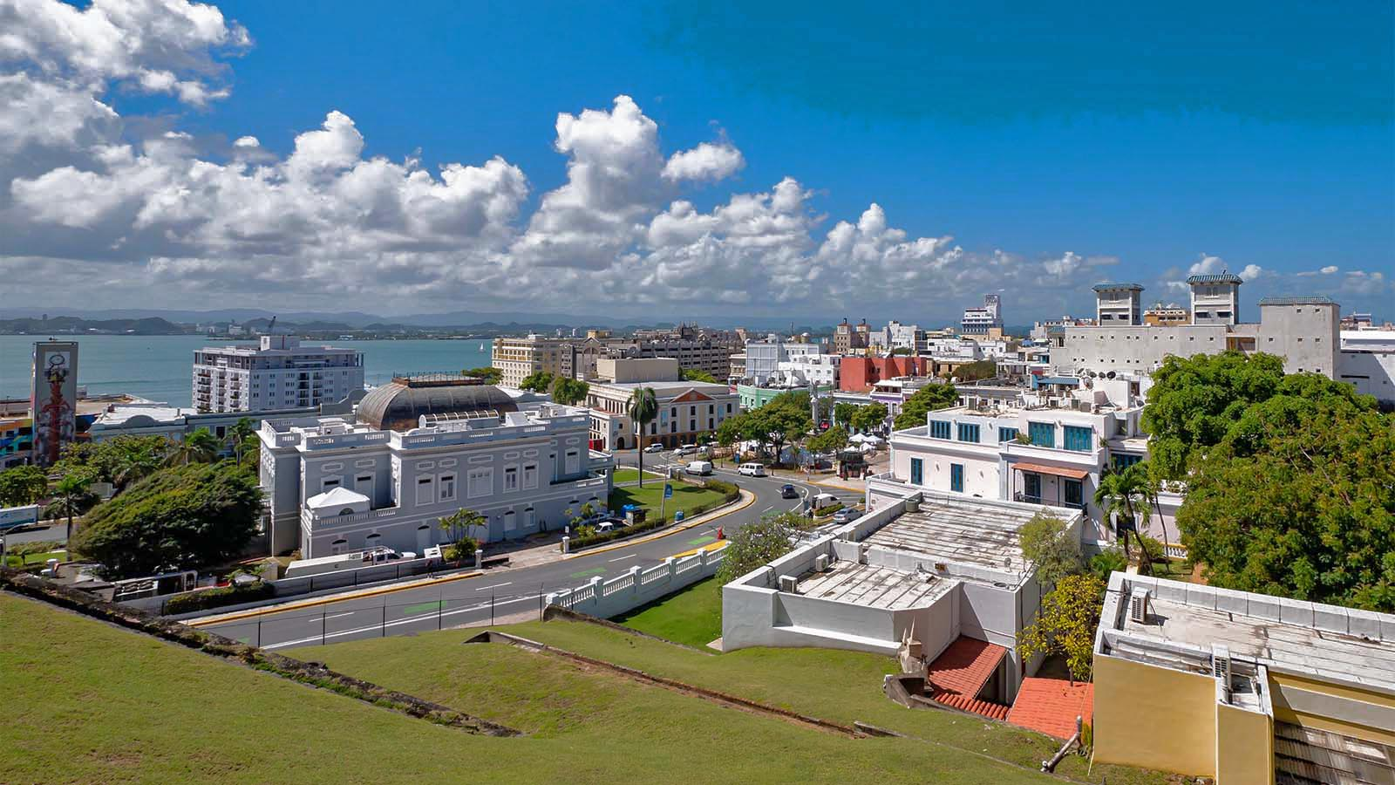
Photo © Lucas Klamert

Slide 11
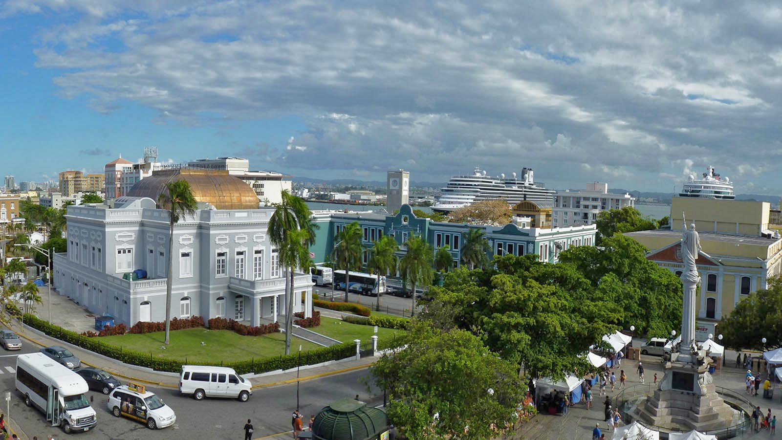
Photo © Damian Entwistle

Slide 12
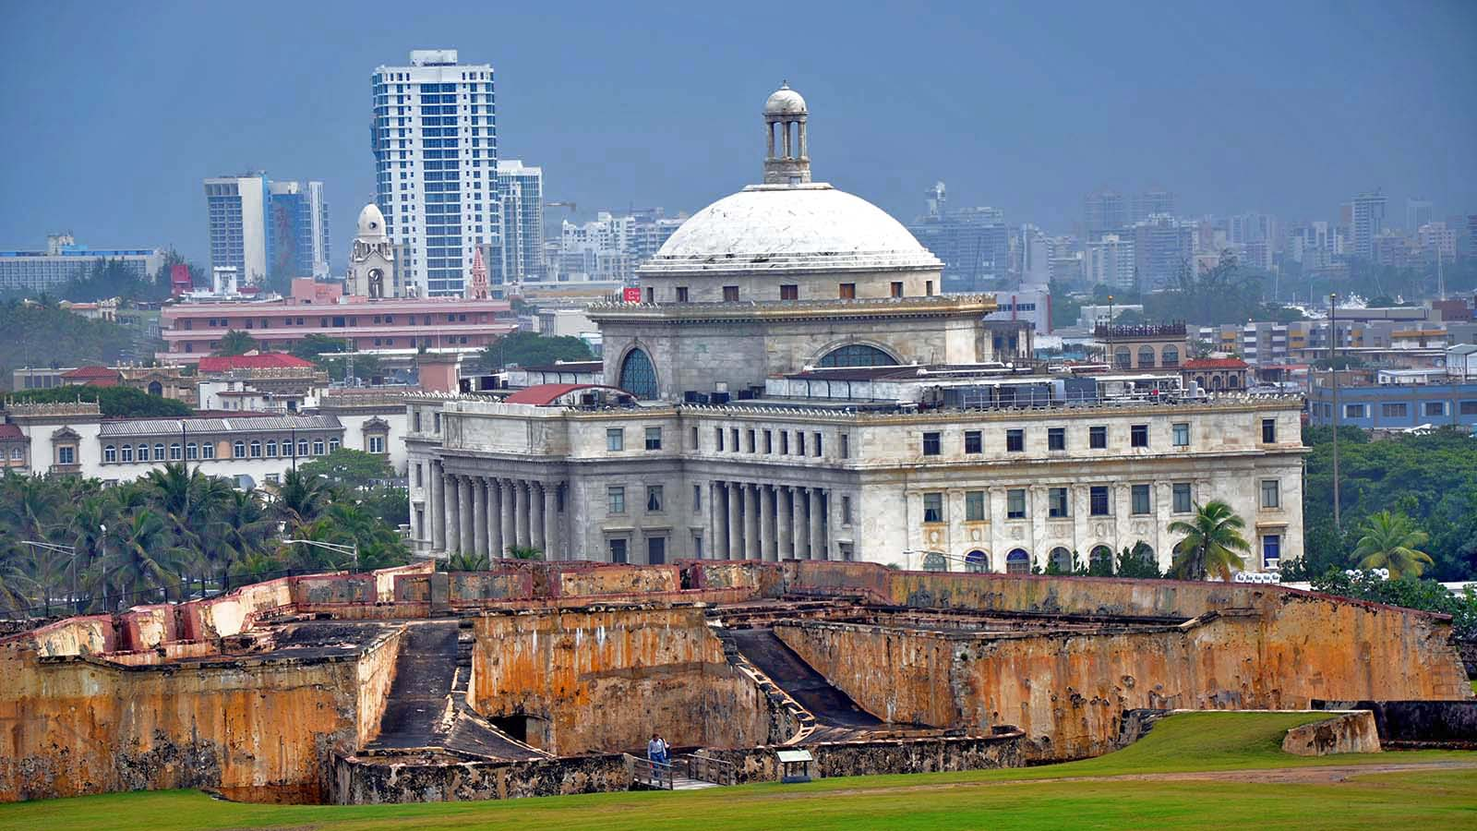
Photo © Jorge Láscar

Slide 13
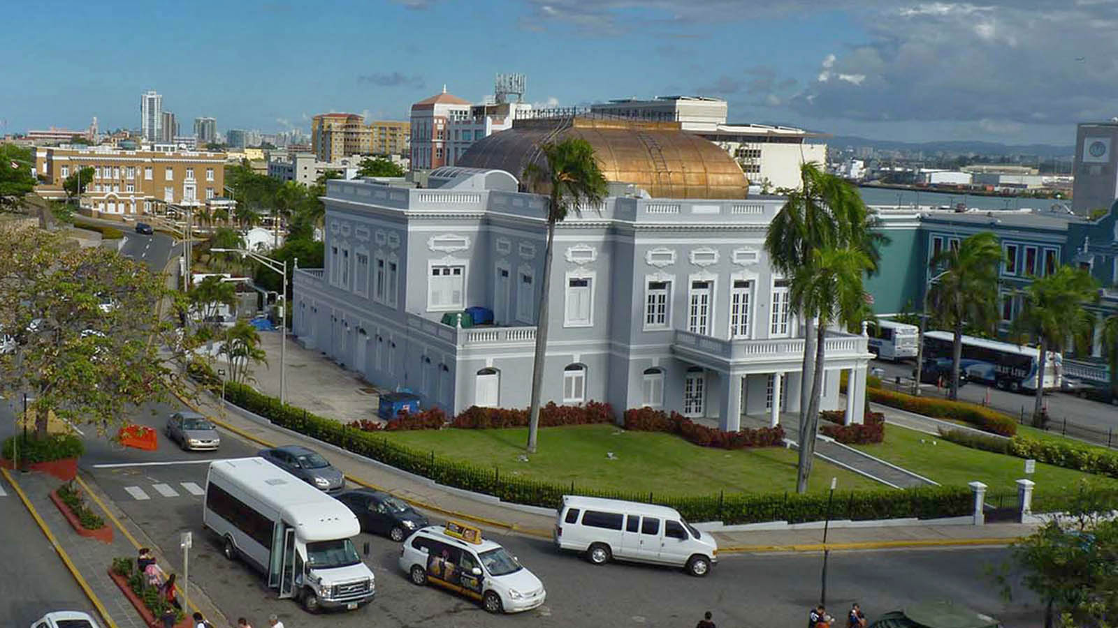
Photo © Damian Entwistle

Slide 14
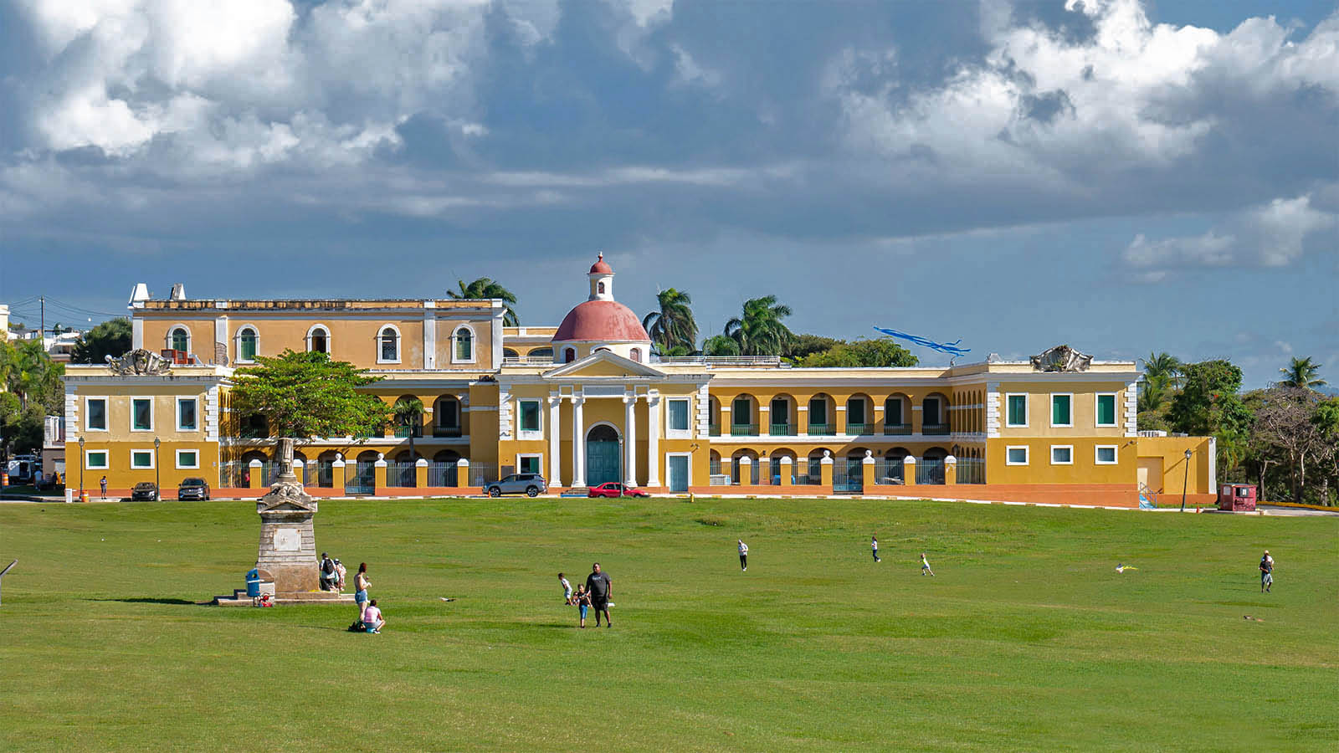
Photo © Lucas Klamert

Slide 15
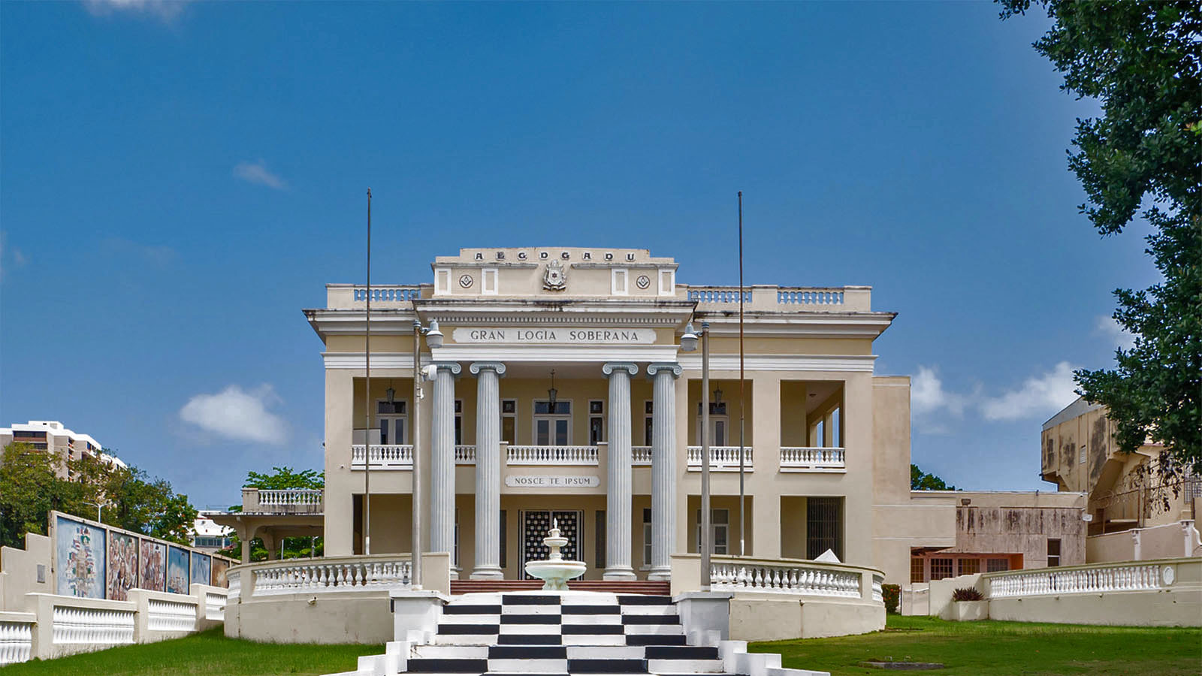
Photo © Lucas Klamert

Slide 16
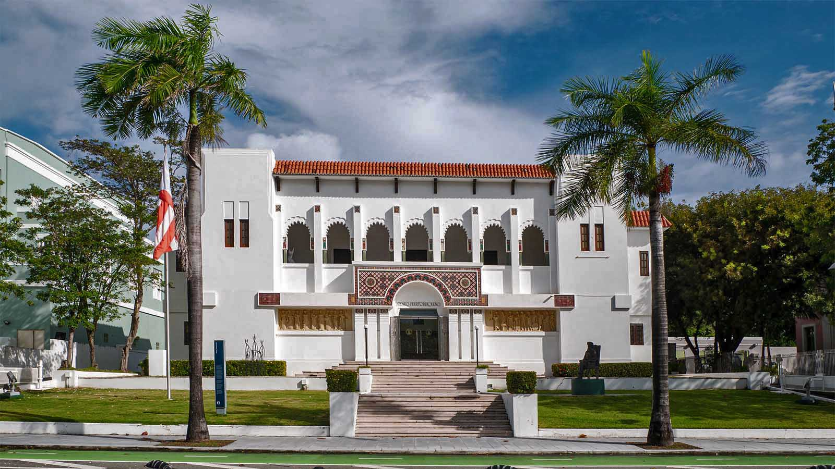
Photo © Lucas Klamert

Slide 17
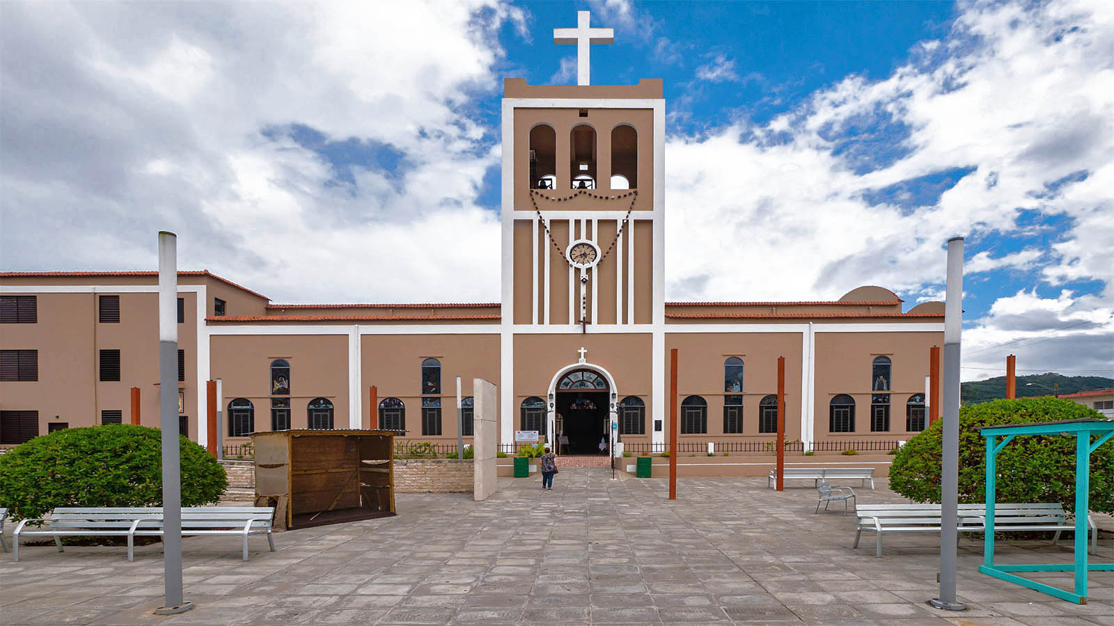
Photo © Lucas Klamert

Slide 18
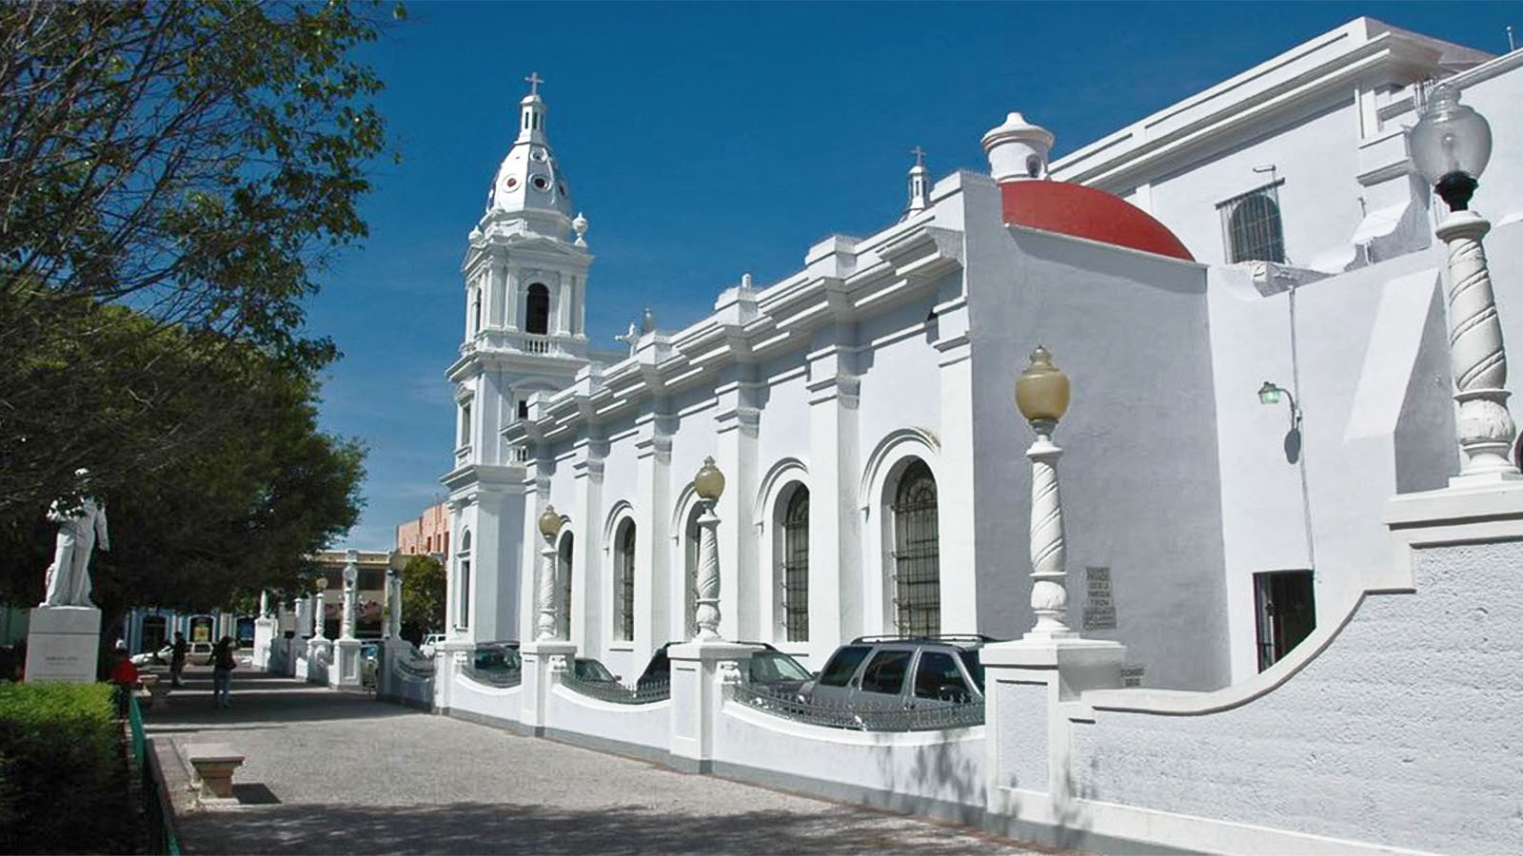
Photo © Rick Beck

Slide 19
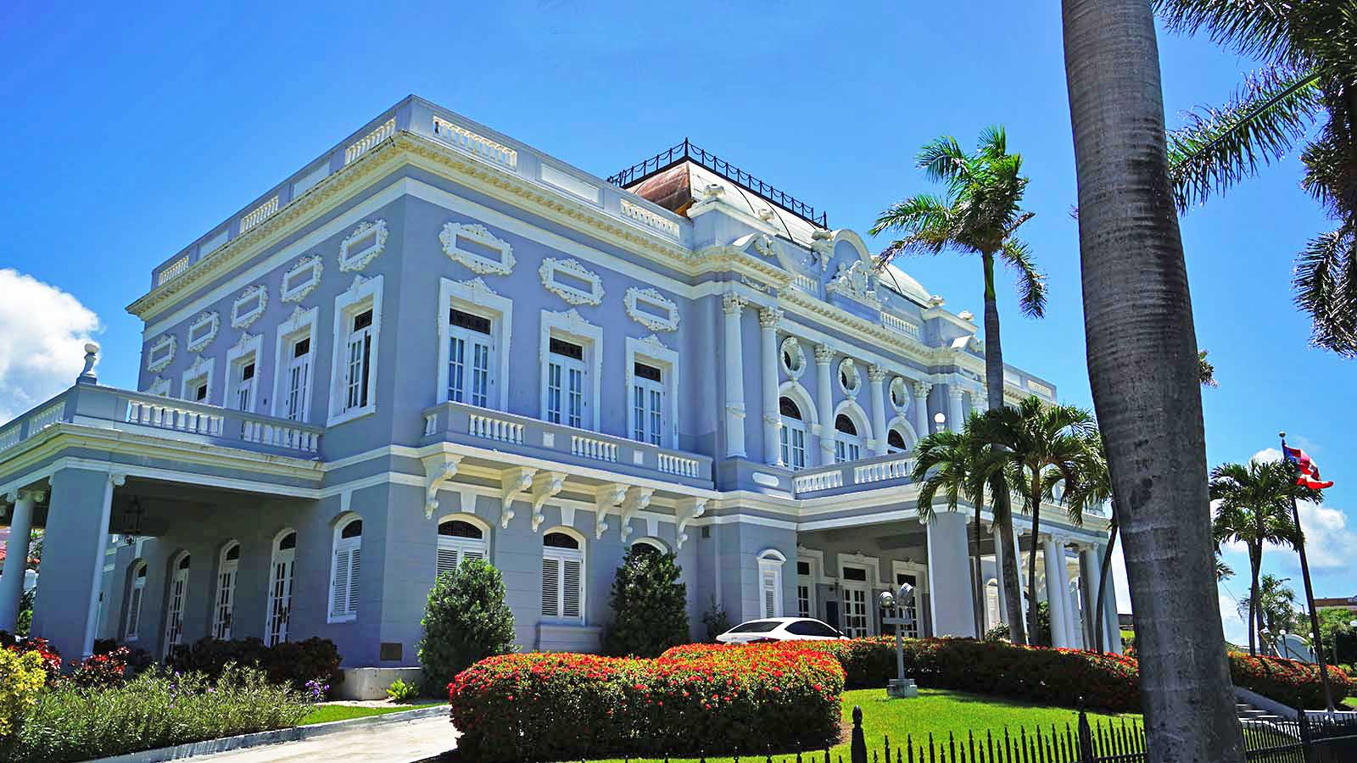
Photo © Andrey Sulitskiy

Slide 20
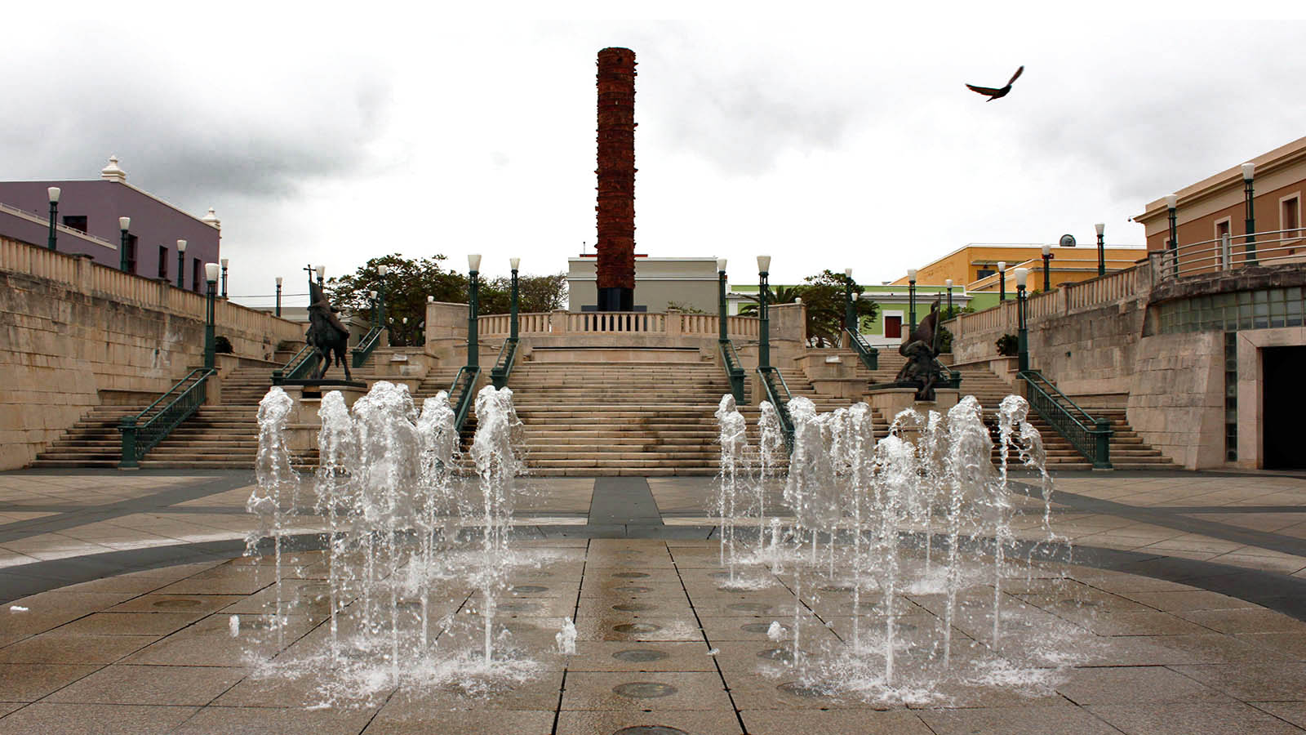
Photo © Prayitno

Slide 21
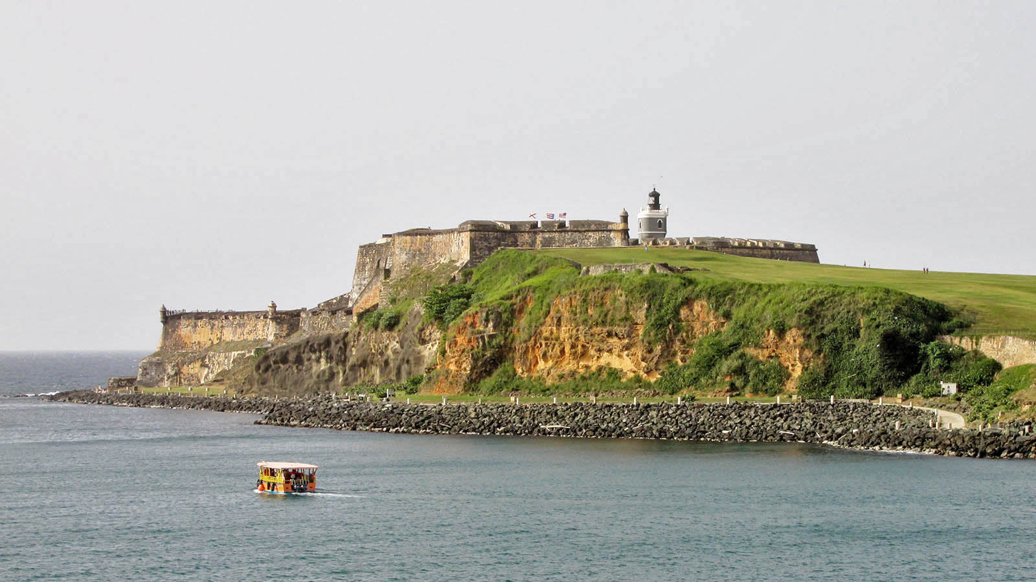
Photo © Larry Syverson

Slide 22
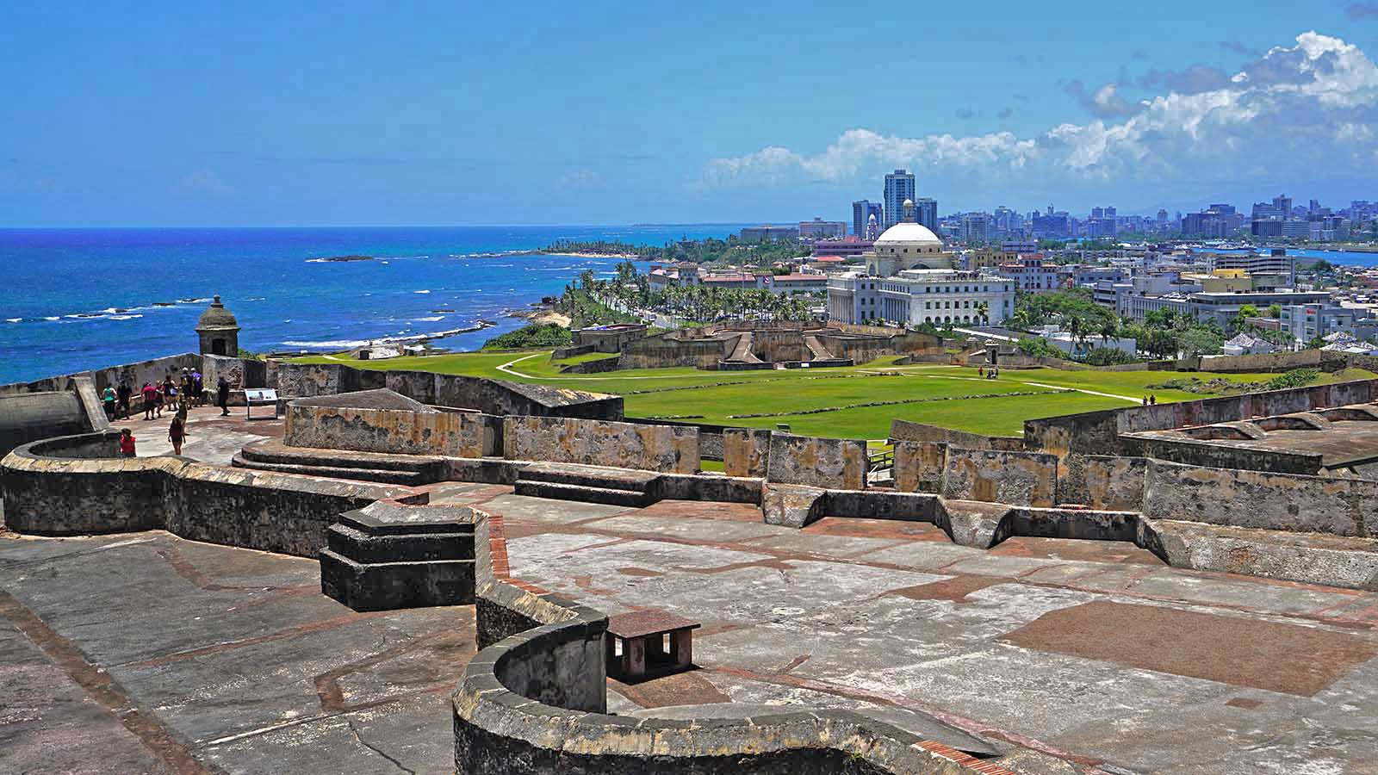
Photo © Andrey Sulitskiy

Slide 23
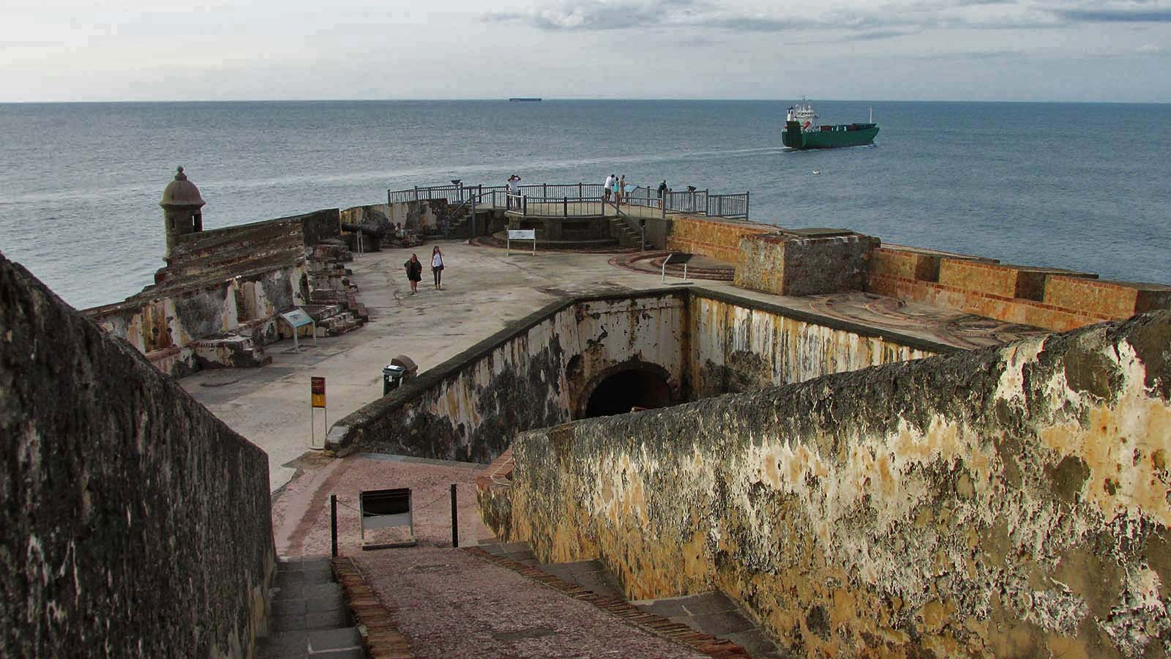
Photo © Larry Syverson

Slide 24
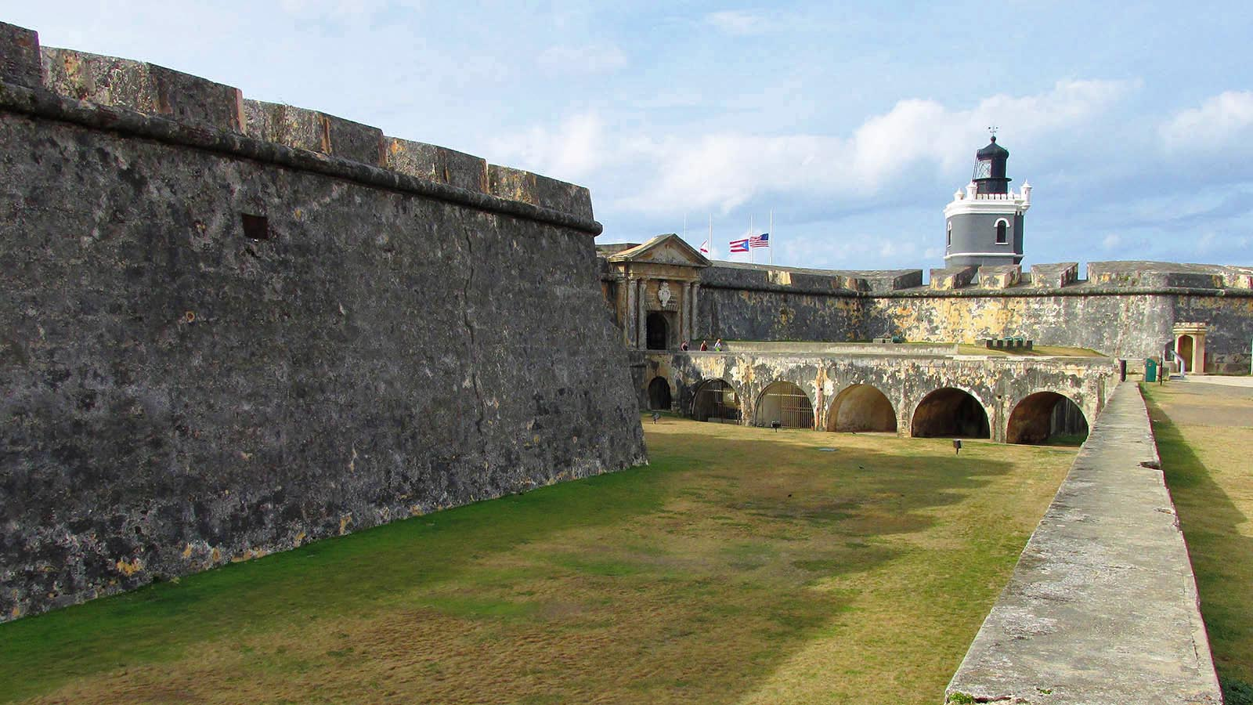
Photo © Larry Syverson

Slide 25
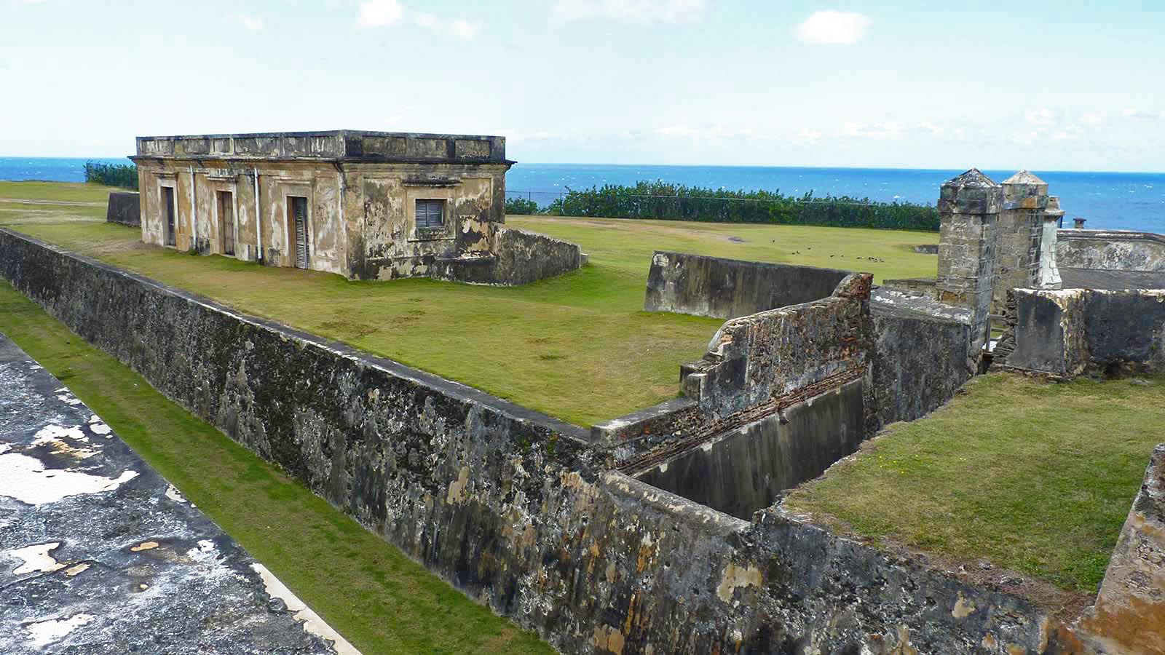
Photo © Damian Entwistle

Slide 26
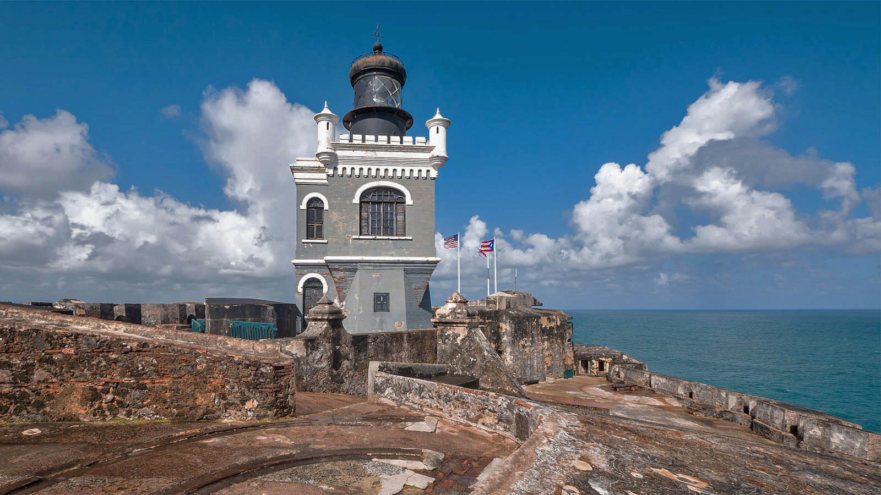
Photo © Lucas Klamert

Slide 27
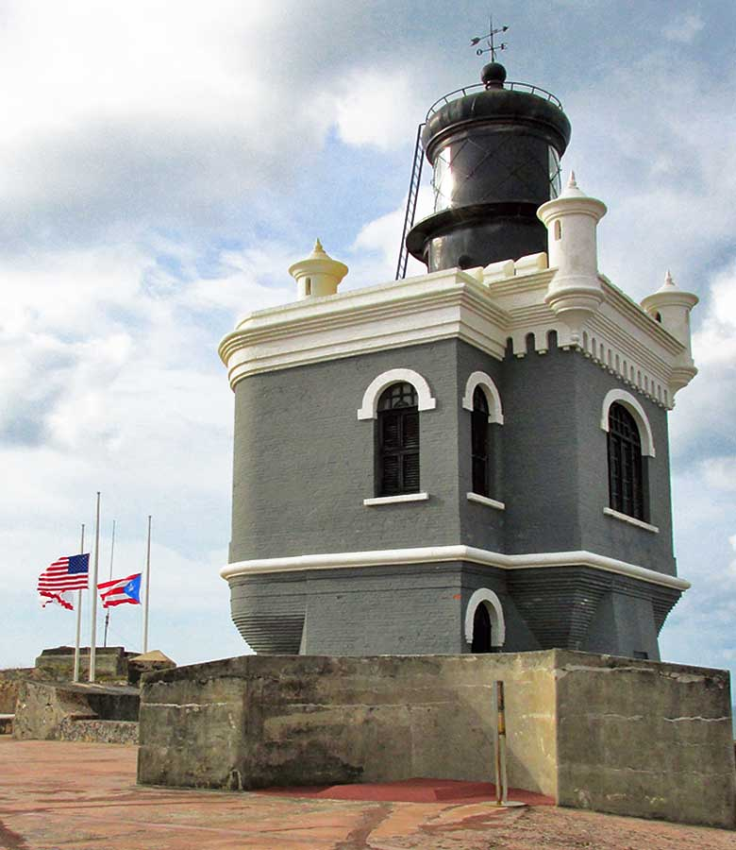

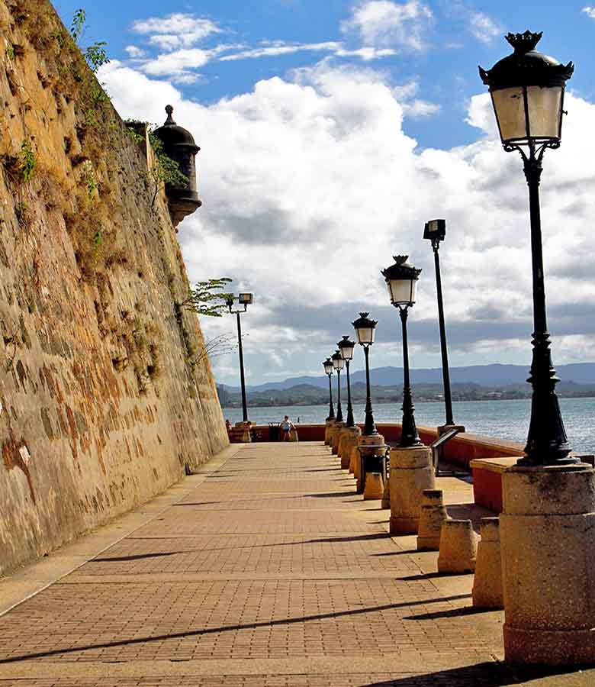
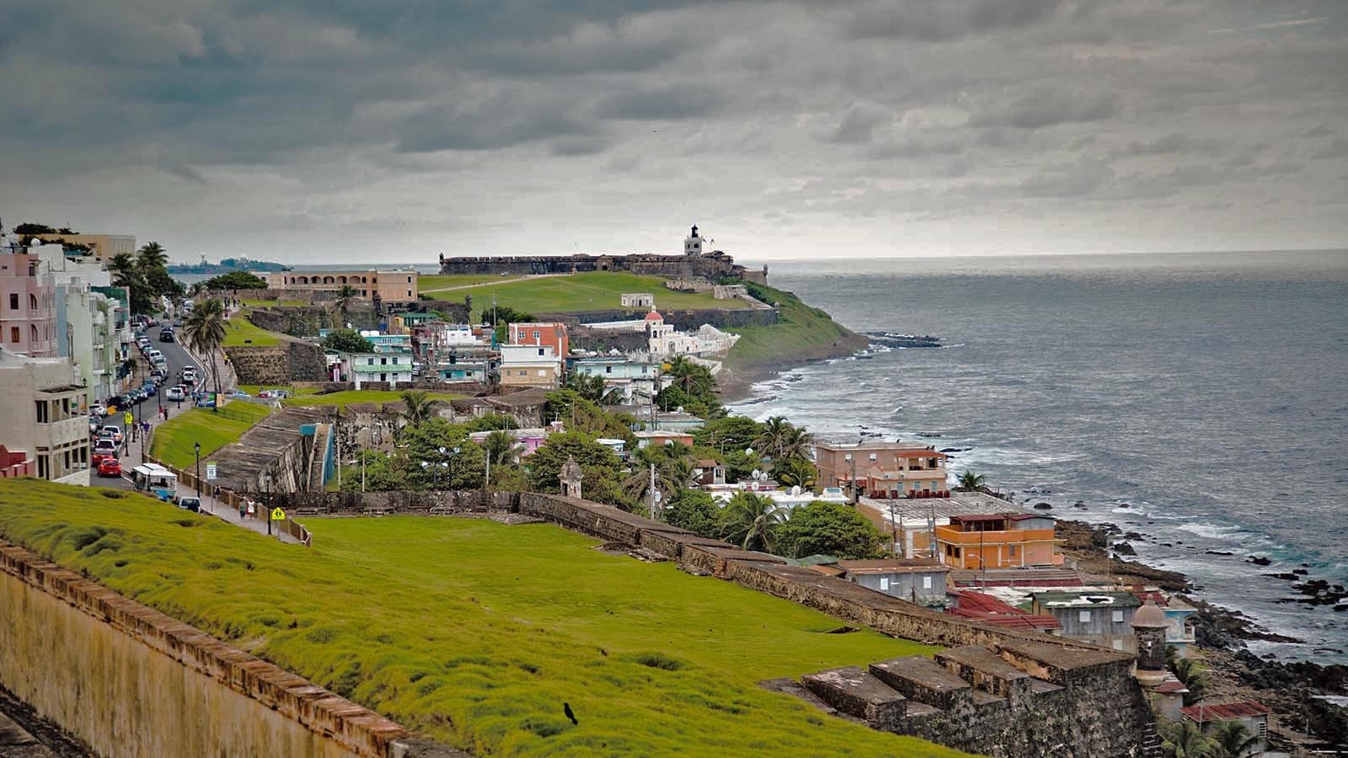
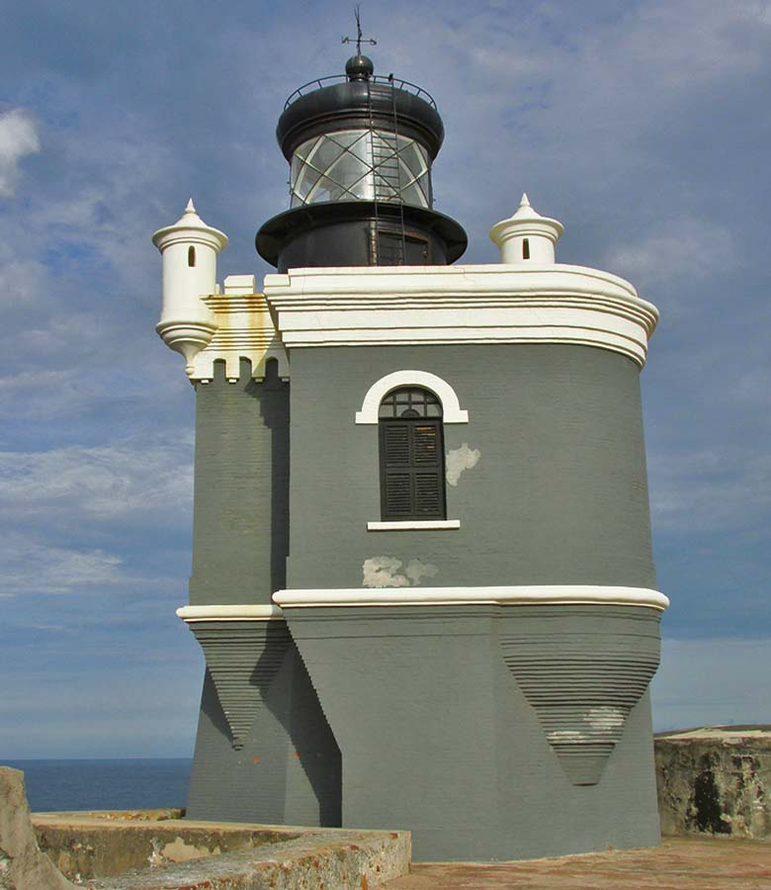
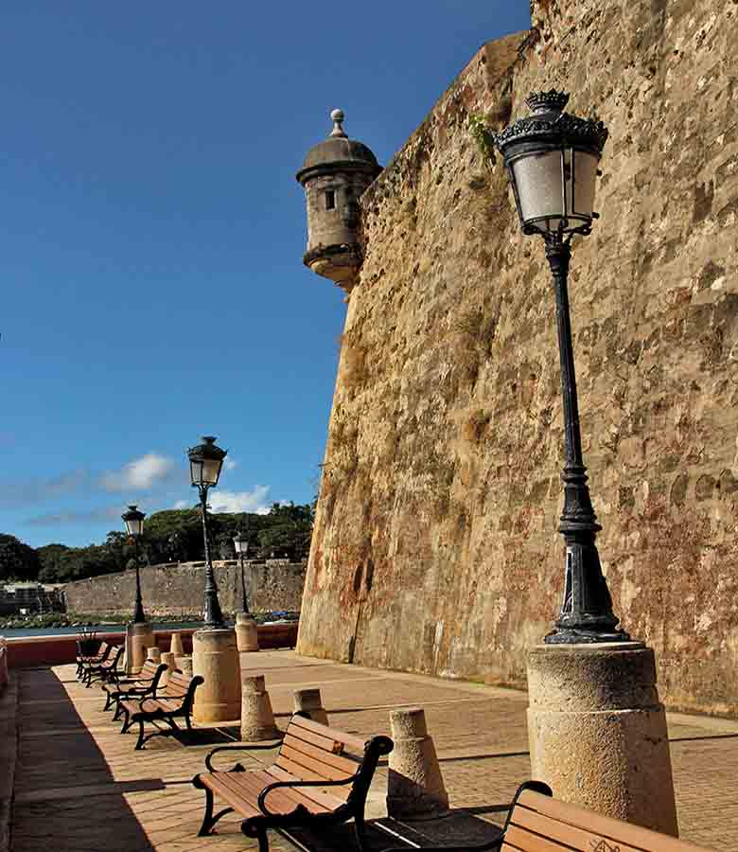
Photo © Breezy Baldwin
Photo © Larry Syverson
Photo © Larry Syverson
Photo © Prayitno
Photo © Prayitno

Slide 28
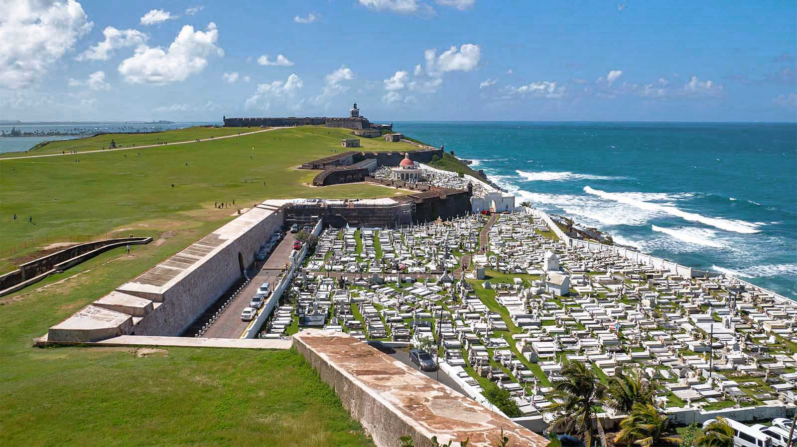
Photo © Lucas Klamert

Slide 29
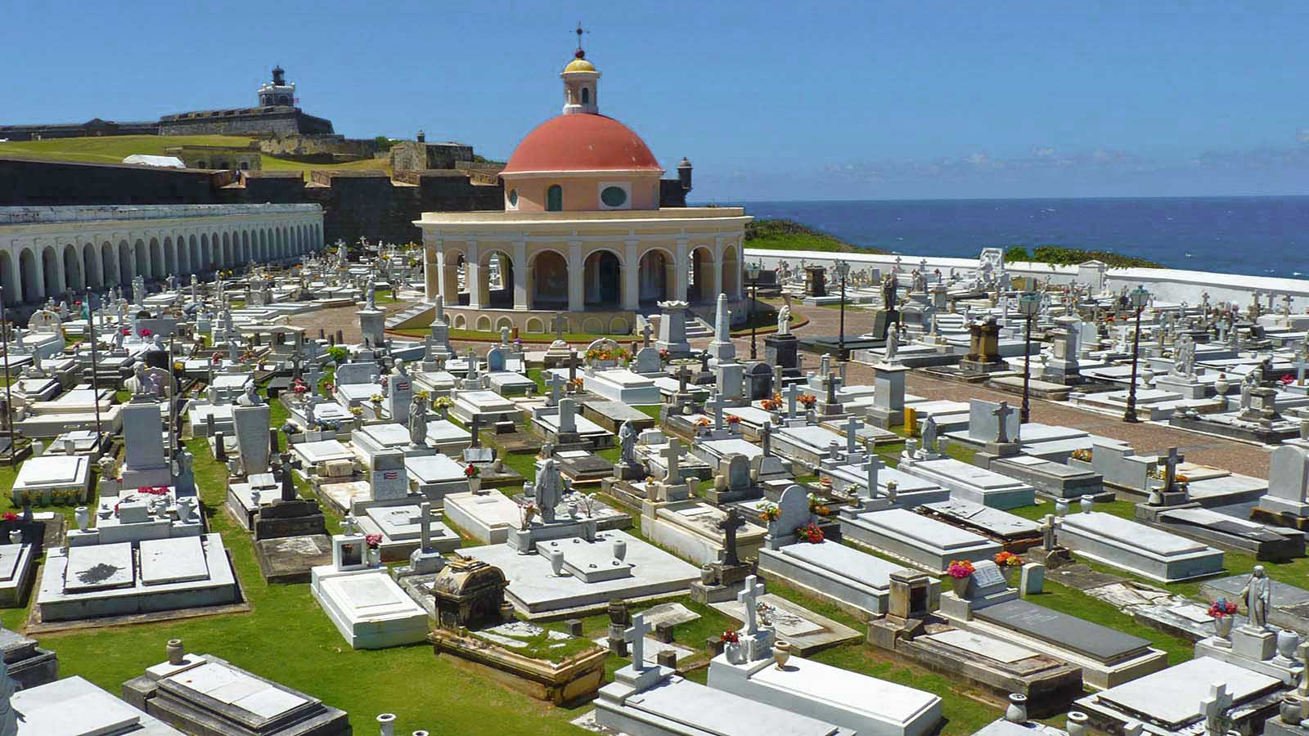
Photo © Damian Entwistle

Slide 30
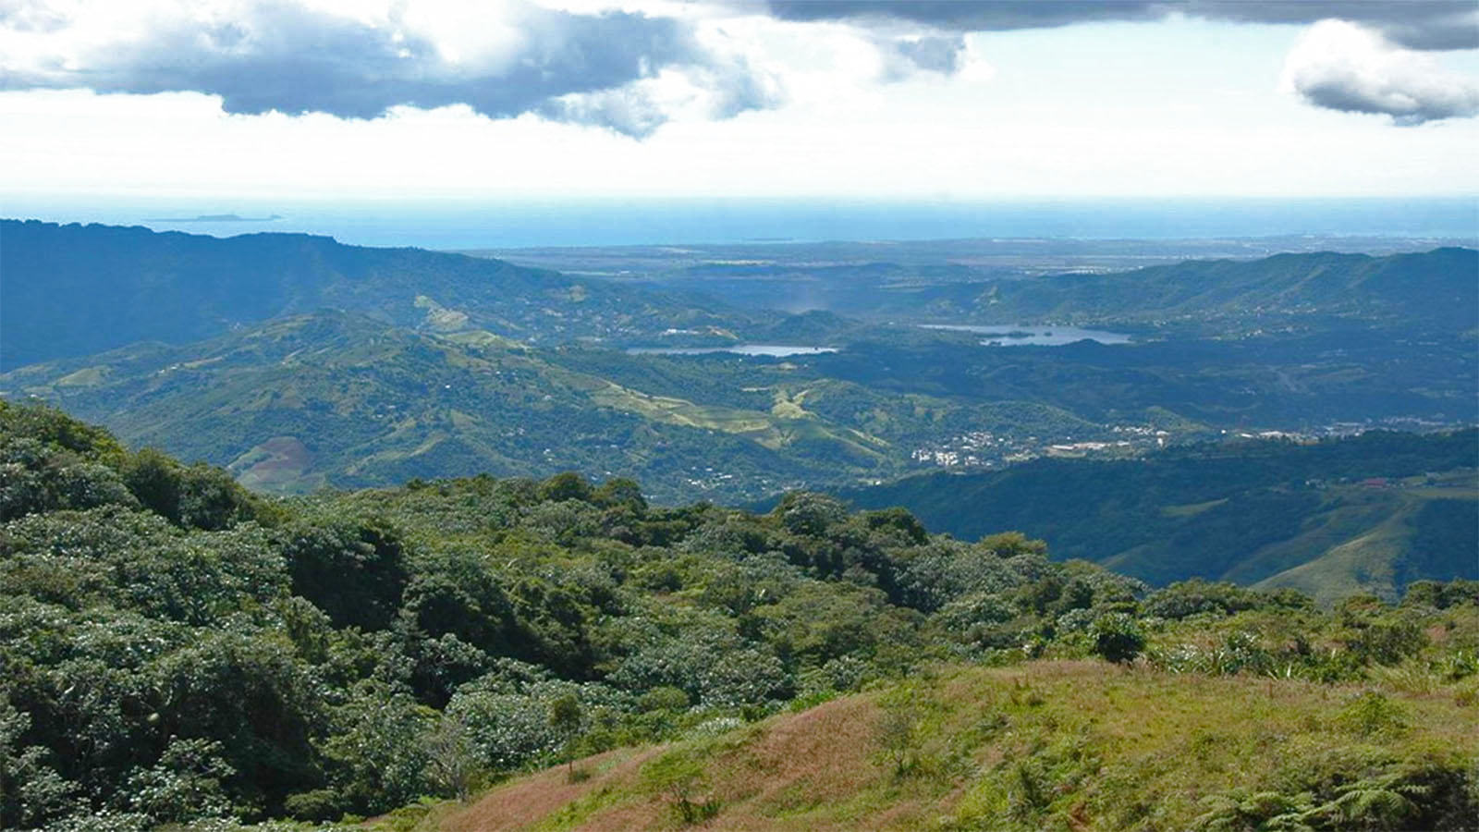
Photo © Rick Beck

Slide 31
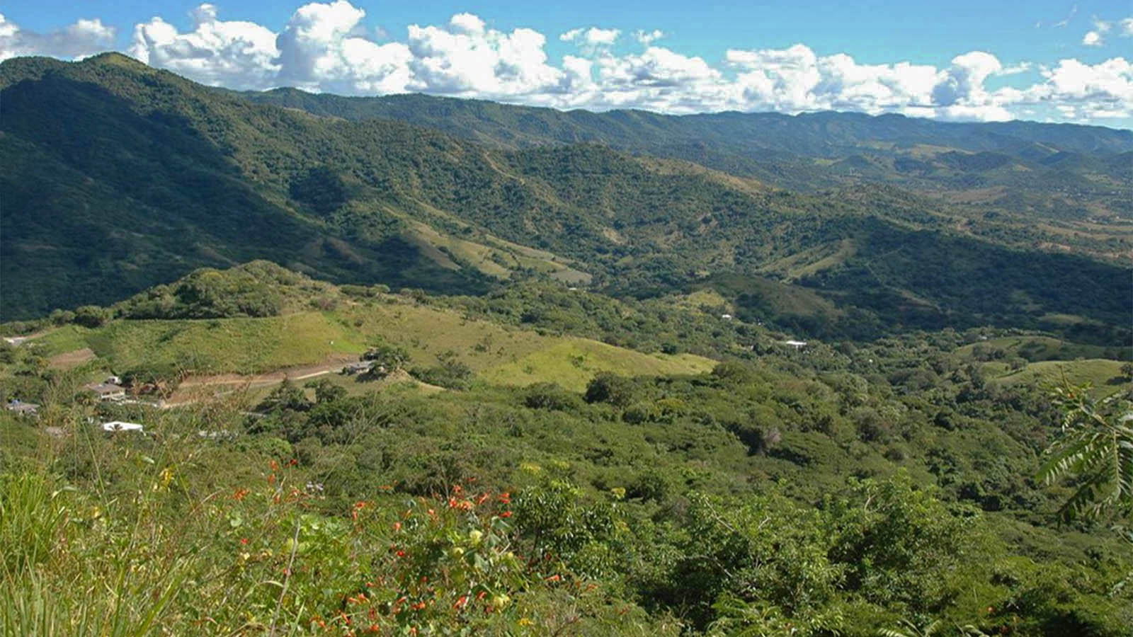
Photo © Rick Beck

Slide 32
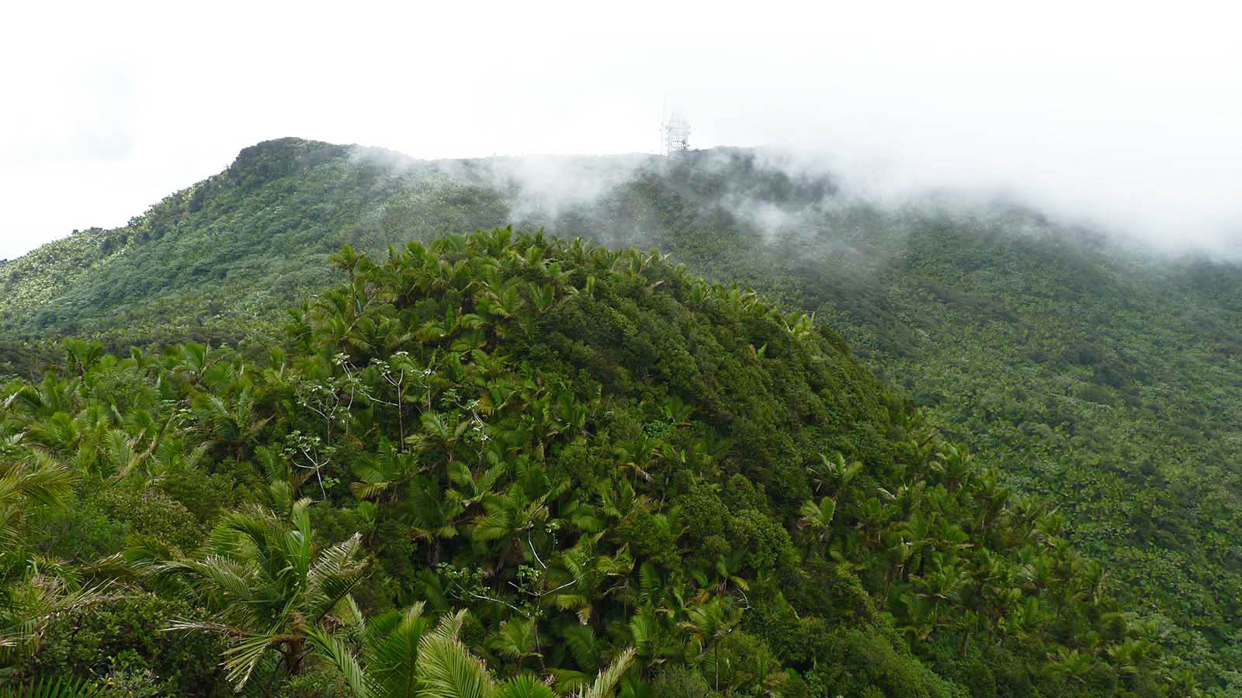
Photo © Damian Entwistle

Slide 33
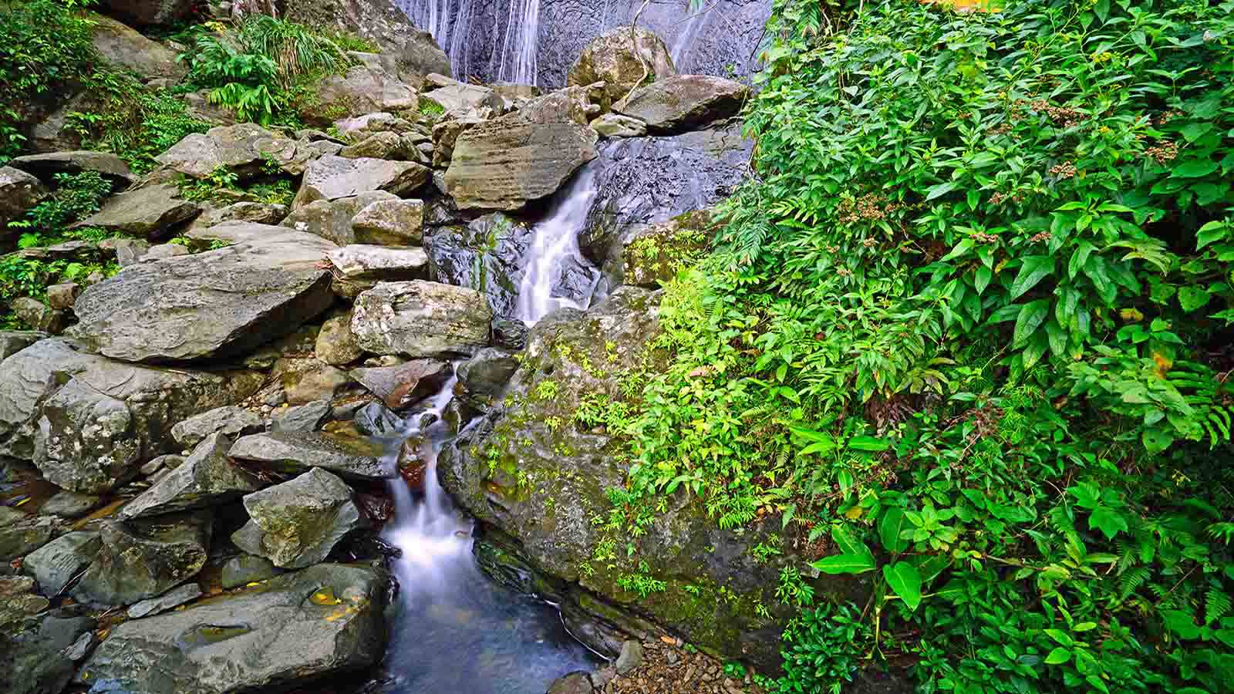
Photo © Andrey Sulitskiy

Slide 34
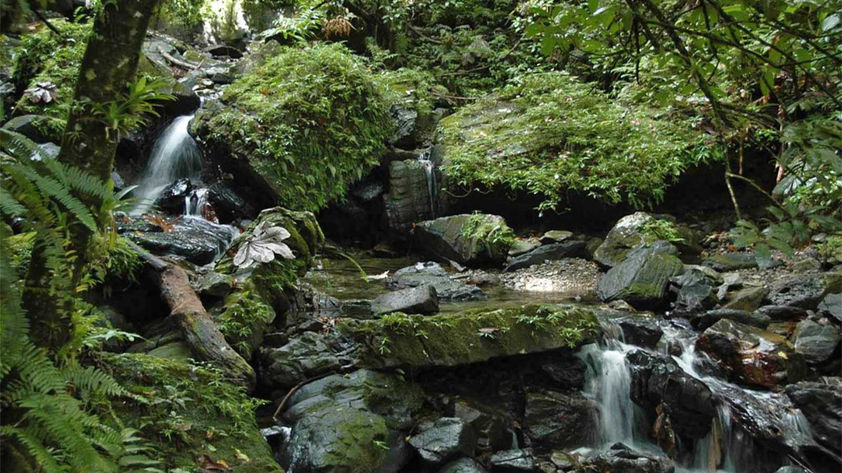
Photo © Rick Beck

Slide 35
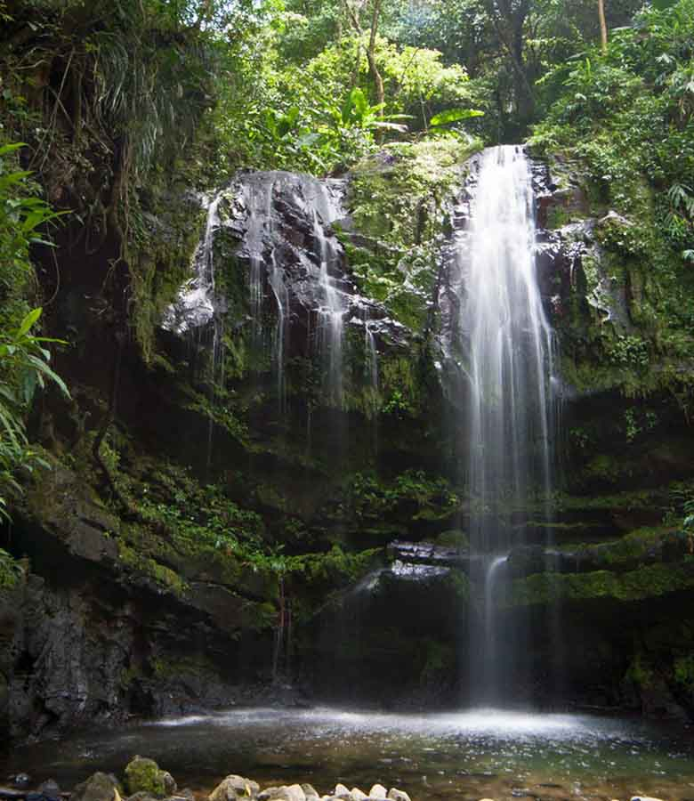
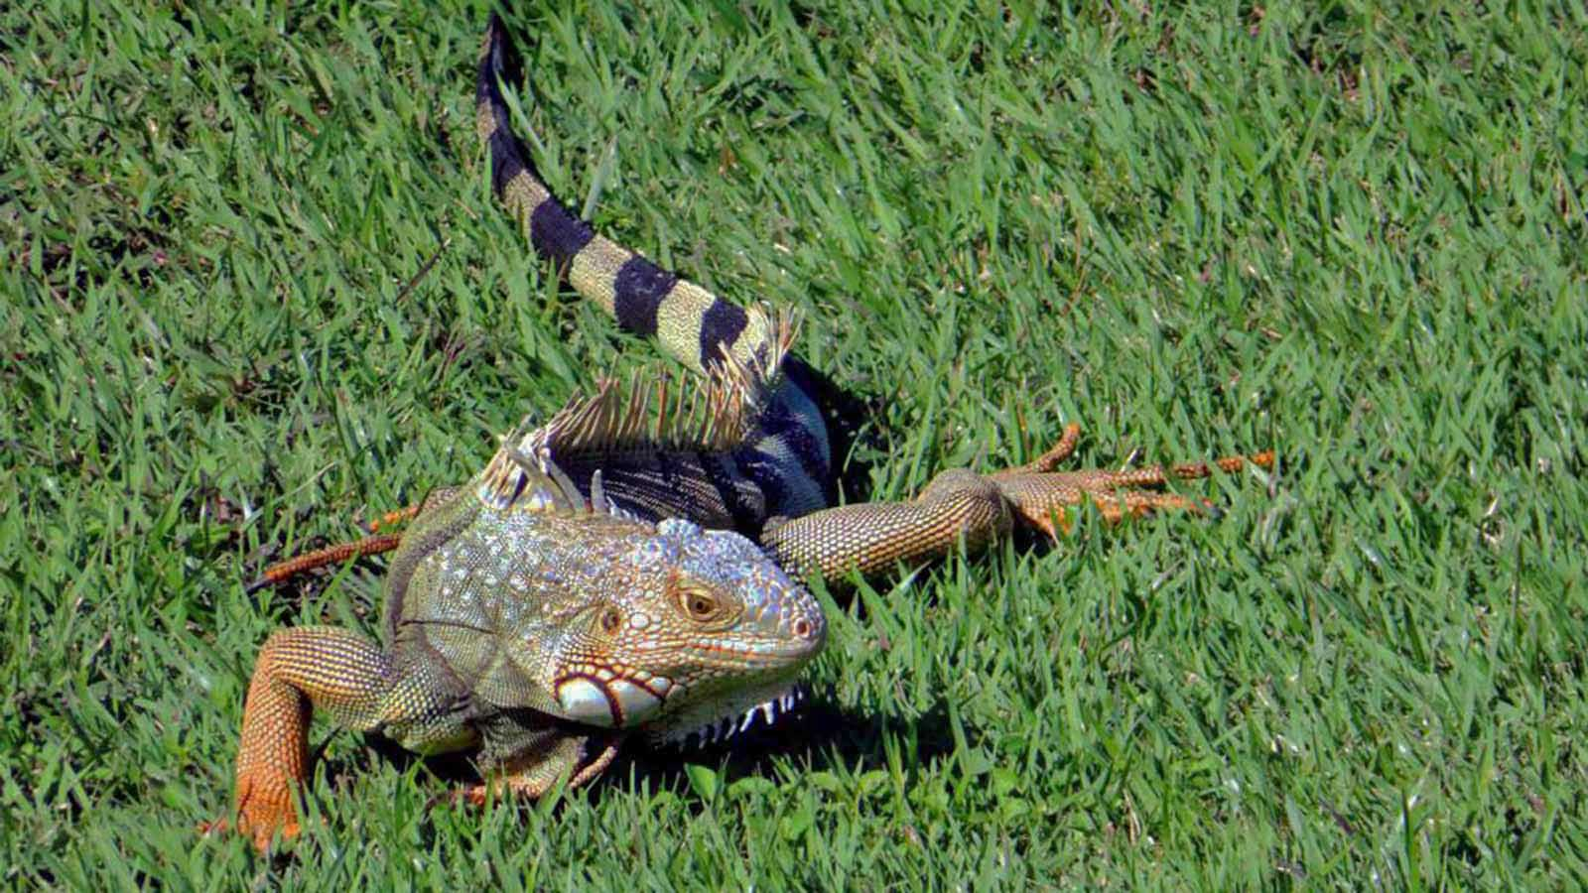
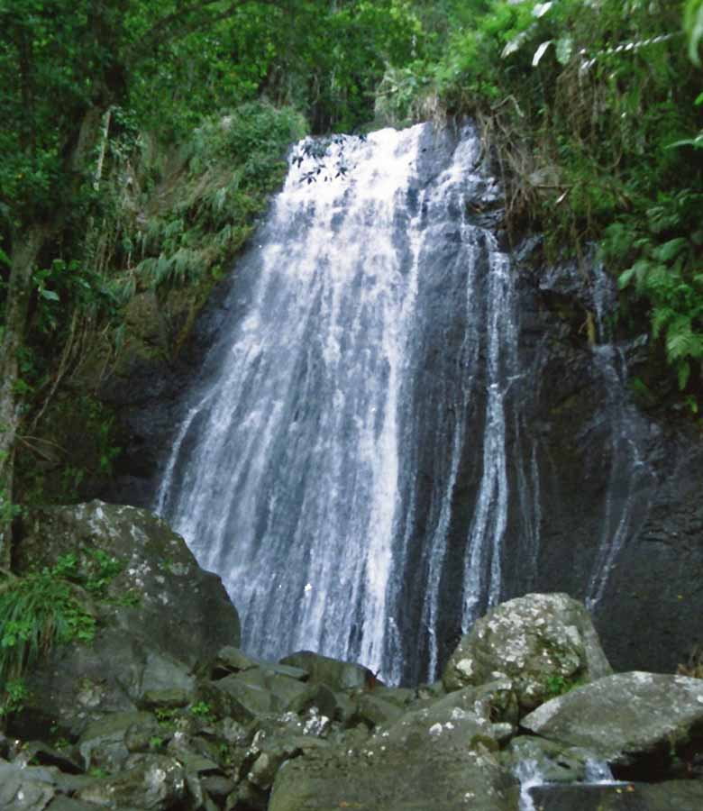
Photo © Jérémy
Photo © David Stanley
Photo © Larry Syverson

Slide 36
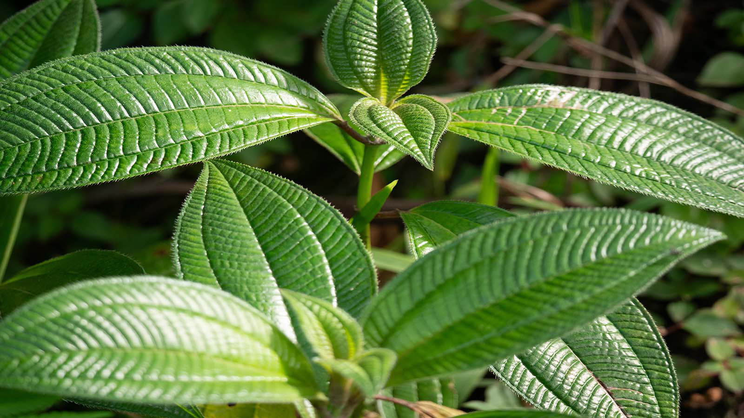
Photo © BME Abroad

Slide 37
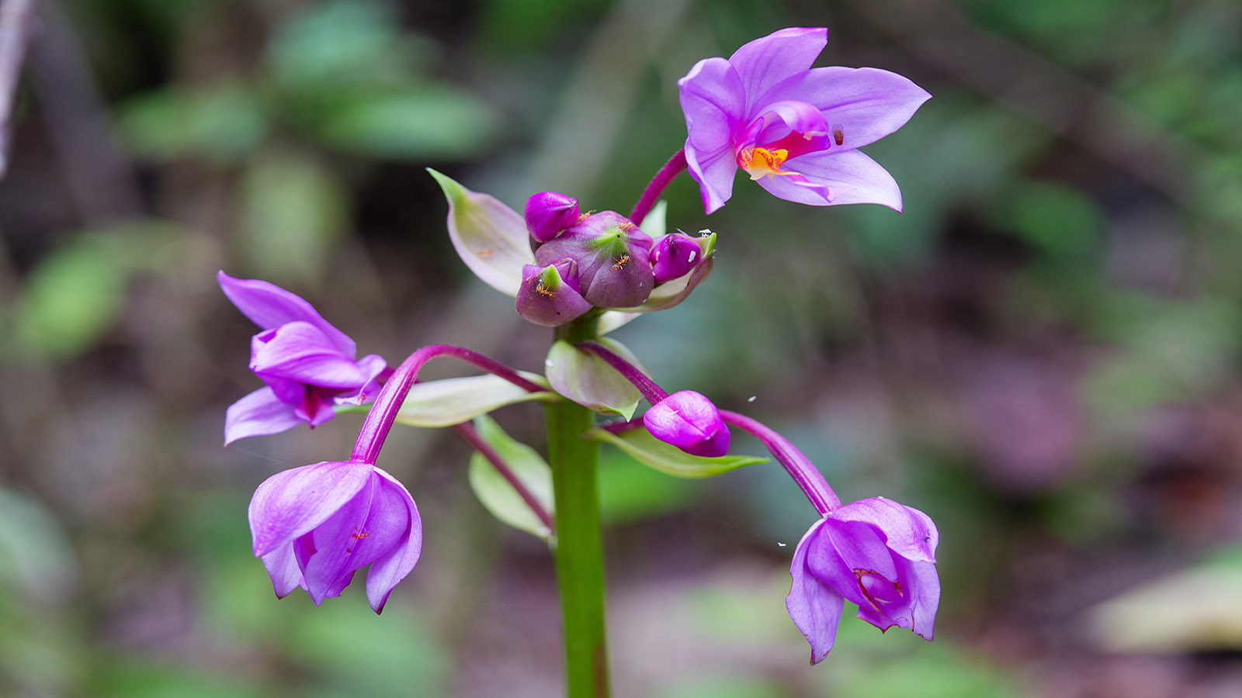
Photo © BME Abroad

Slide 38
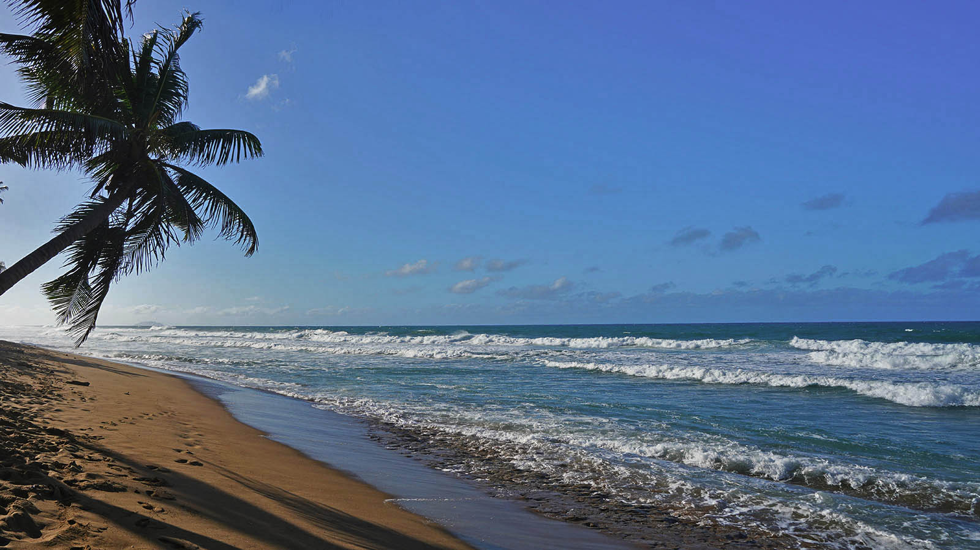
Photo © Andrey Sulitskiy

Slide 39
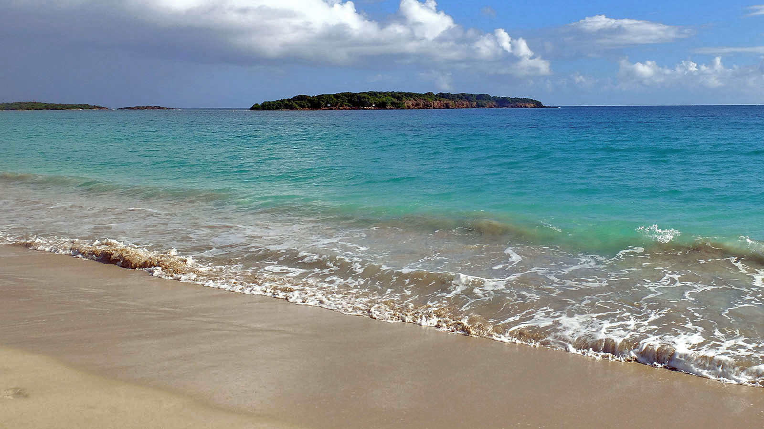
Photo © Amre Ghiba

Slide 40
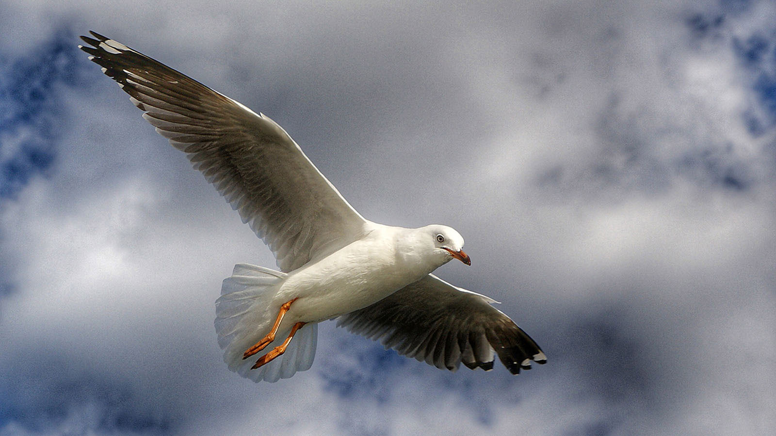
Photo © Bernard Spragg

Slide 41
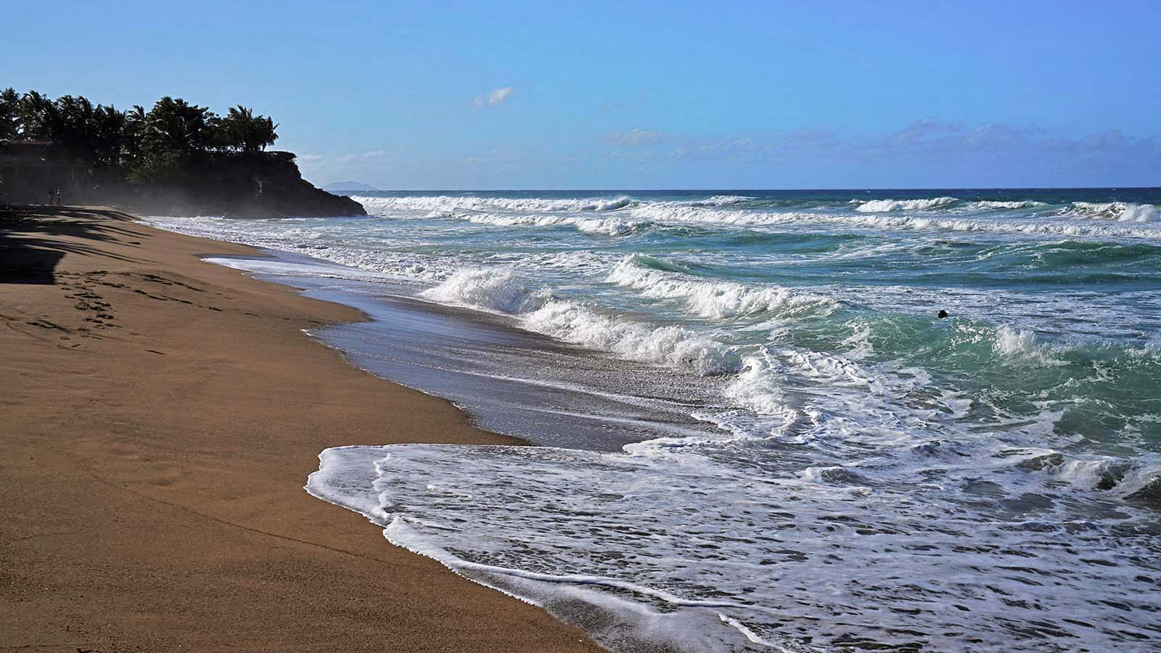
Photo © Andrey Sulitskiy

Slide 42
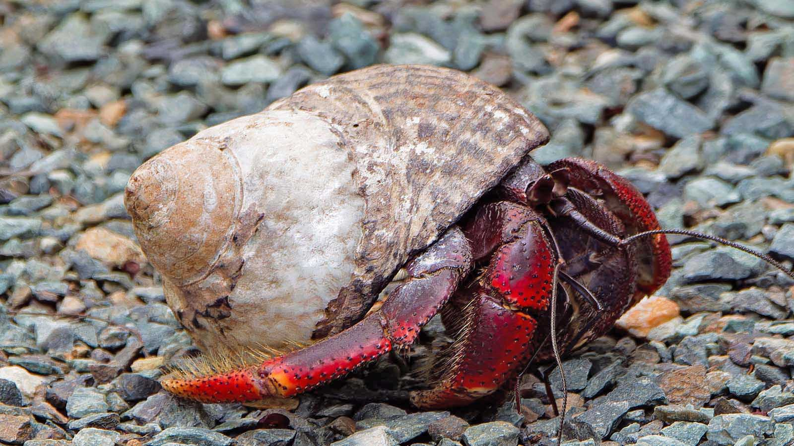
Photo © BME Abroad

Slide 43
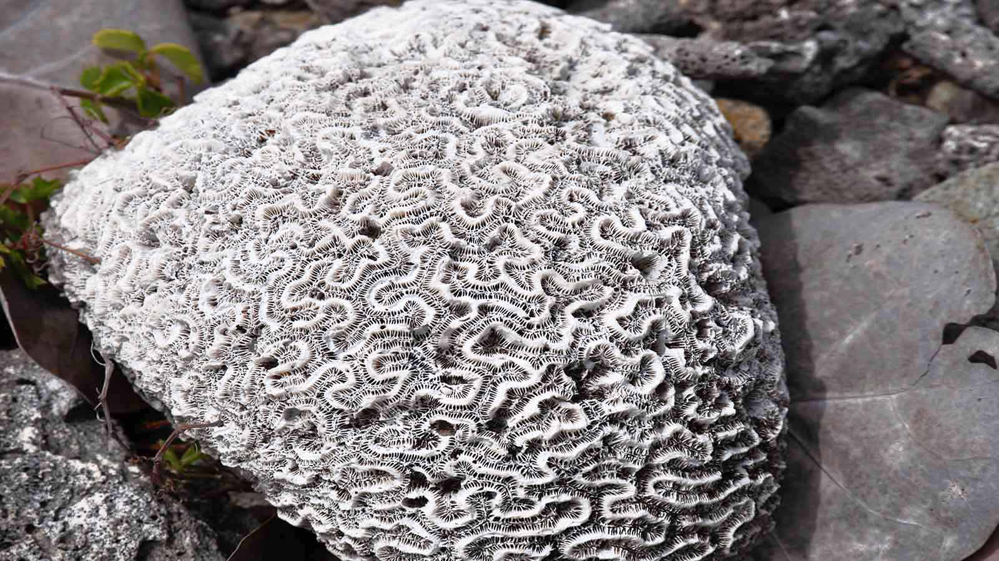
Photo © BME Abroad

Slide 44
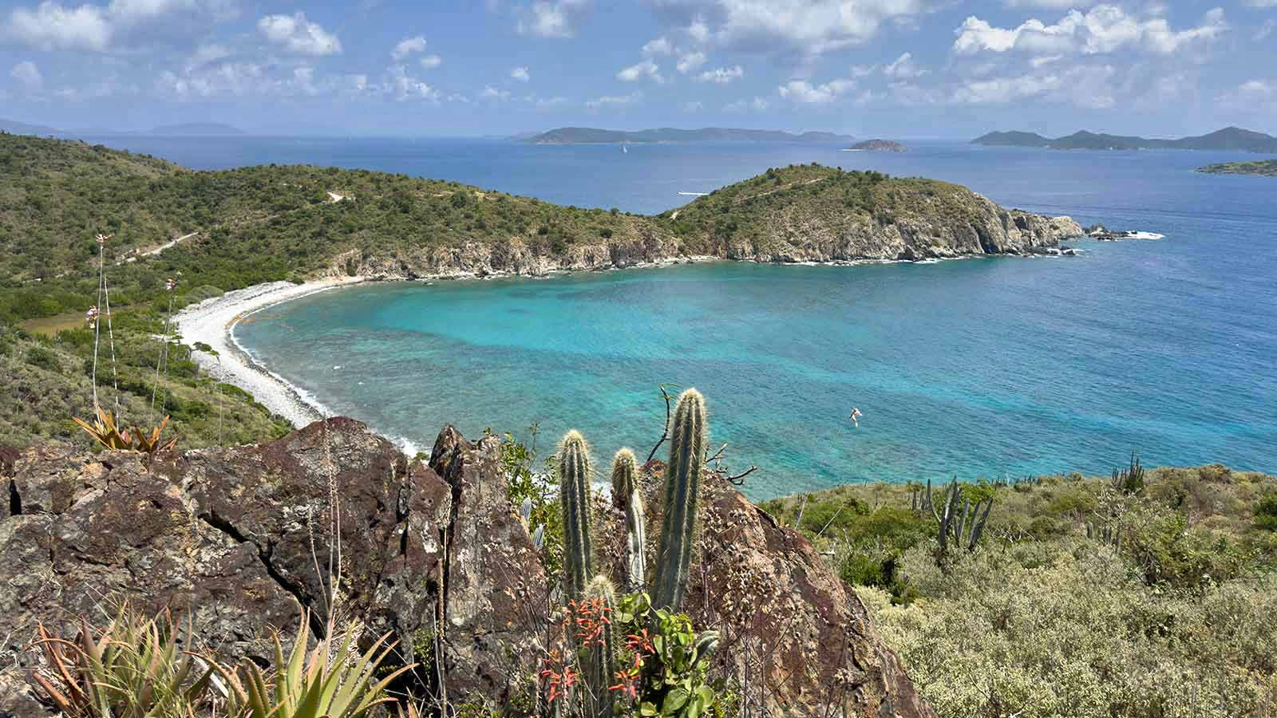
Photo © BME Abroad

Slide 45
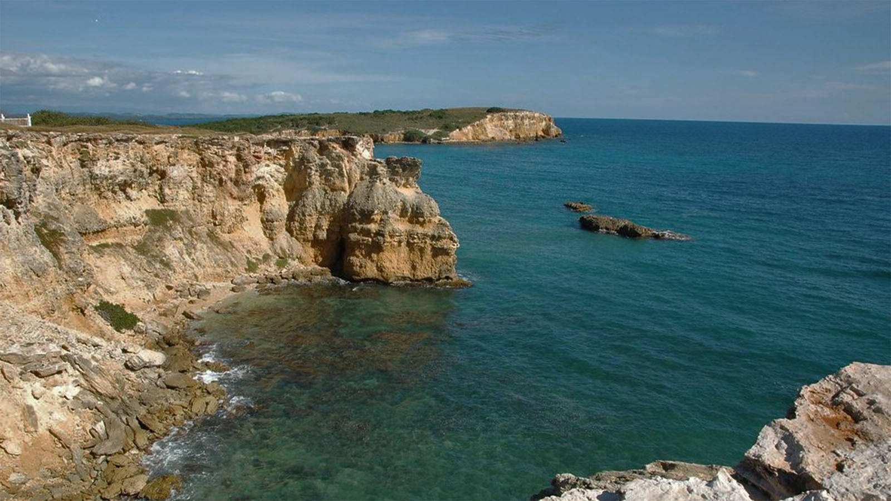
Photo © Rick Beck

Slide 46
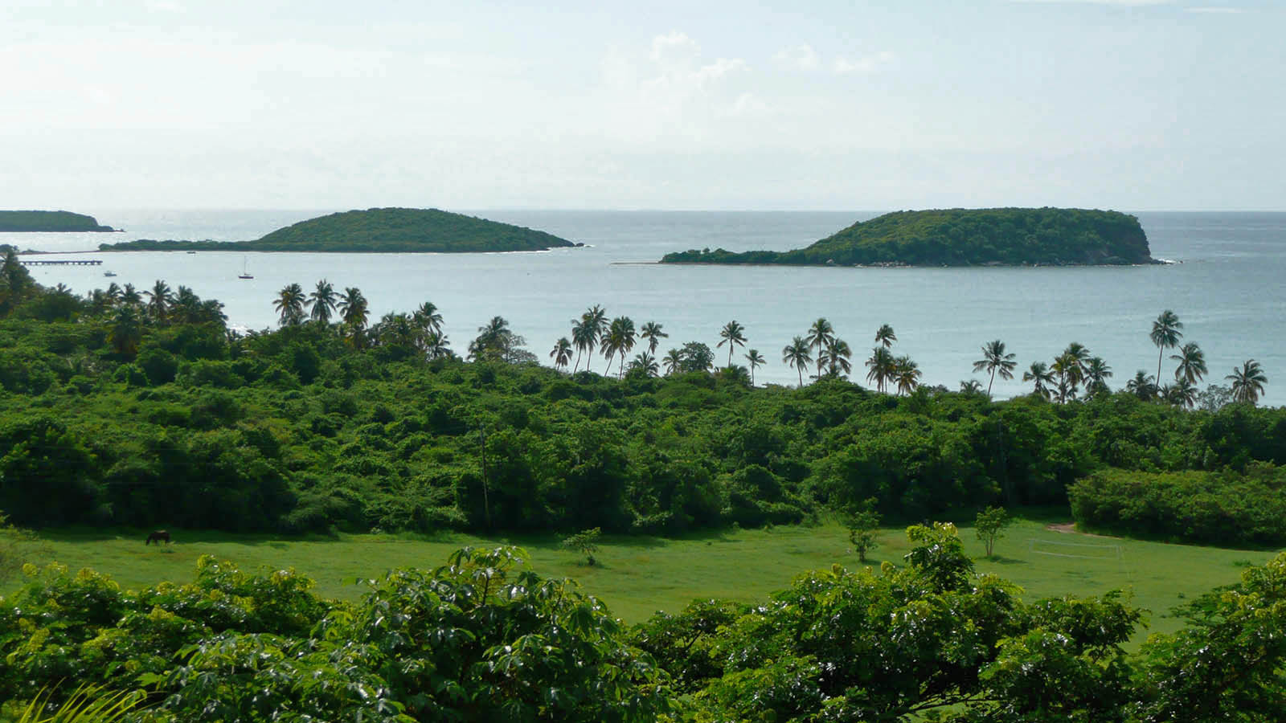
Photo © BME Abroad

Slide 47






Photos
Lucas Klamert (Austria), Larry Syverson (USA), BME Abroad (USA), Damian Entwistle (UK), Rick Beck, Andrey Sulitskiy (St.Kitts and Nevis), Prayitno (USA), Breezy Baldwin (USA), David Stanley (Canada), Amre Ghiba, Bernard Spragg (New Zealand), Jérémy (France), Jorge Láscar (Australia)
Gracias a los propietarios de las fotos por su cooperación.
Music
Enrique Chia - En mi viejo San Juan
Stefan Rumpler (Eslovaquia)
https://www.youtube.com/@steverumpler
pista2011@gmail.com
2026
¿Te gustó esta presentación? Escríbeme. Te enviaré más gratis. Gracias. Steve / Eslovaquia
¿Te gustó esta presentación? Escríbeme. Te enviaré más gratis. Gracias. Steve / Eslovaquia
¿Te gustó esta presentación? Escríbeme. Te enviaré más gratis. Gracias. Steve / Eslovaquia

Slide 48







¿Te ha gustado?
Puedes ver más entrando
Aquí
Además puedes recibir powerpoints en tu correo electrónico suscribiéndote aquí:

